Slide 1
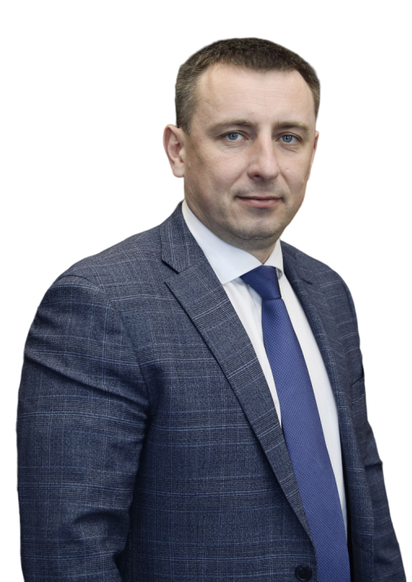
Отчет
об исполнении бюджета муниципального образования Гулькевичский район
за 2023 год

Slide 2
Гулькевичский район
На сегодняшний день в МО Гулькевичский район проживает 97 348 тыс. человек. Из общей численности населения в экономике занято около 40%.
Важнейшим показателем экономического развития муниципального образования является объем отгруженных товаров, работ и услуг, выполненных собственными силами, который характеризует конечный результат производственной деятельности всех субъектов экономики за год.
Наименование показателя | 2022 год отчет | 2023 год оценка | 2024 год прогноз
Объем отгруженных товаров, работ и услуг, выполненный собственными силами по полному кругу предприятий – ВСЕГО, млн. руб. | 62 946,4 | 69 638,7 | 74 672,9
-в расчете на одного жителя, тыс. руб. | 645,3 | 715,3 | 766,3
Прибыль прибыльных организаций по крупным и средним, млн. руб. | 5 050,3 | 4 133,3 | 4 864,1
Фонд оплаты труда по крупным и средним, млн. руб. | 6 948,5 | 7 846,0 | 8 443,3
Финансовое управление

Slide 3
Гулькевичский район
Финансовое управление

Slide 4
Гулькевичский район
Уровень жизни населения МО Гулькевичский район
Уровень оплаты труда за 2023 год увеличился на 17,5%.
Инфляция в 2023 году составила 8,4%.
Наименование показателя | Факт 2022 год | Факт 2023 год | Оценка 2024 год
Номинальная начисленная заработная плата по крупным и средним предприятиям, руб. | 42 684,6 | 50 164,0 | 52 654,1
Среднегодовой уровень безработицы, % | 0,7 | 0,4 | 0,4
Финансовое управление
За 2023 год в районе введено более 29,0 тыс. кв. м общей площади жилых домов.
Наименование показателя | Факт 2022 год | Факт 2023 год | 2023 год оценка
Ввод жилья, тыс. кв.м | 21,0 | 29,5 | 22,0
Обеспеченность населения жильем, кв.м на одного жителя | 23,3 | 23,6 | 23,9

Slide 5
Консолидированные бюджеты в Российской Федерации
(аналитическая категория, без учета межбюджетных трансфертов)
Бюджетная система Российской Федерации или "бюджет расширенного правительства" (аналитическая категория)
Консолидированный бюджет Российской Федерации
Бюджеты государственных внебюджетных фондов
(без "двойного счета" межбюджетных трансфертов)
Федеральный бюджет
Консолидированные бюджеты субъектов Российской Федерации
Государственные внебюджетные фонды Российской Федерации
Территориальные фонды обязательного медицинского страхования
Бюджеты субъектов Российской Федерации (региональные бюджеты)
Консолидированные бюджеты муниципальных районов
Бюджеты городских округов
Бюджеты районов
Бюджеты
поселений

Slide 6
Гулькевичский район
Структура консолидированного бюджета МО Гулькевичский район
Бюджет МО Гулькевичский район
Бюджеты сельских поселений
Консолидированный бюджет МО Гулькевичский район
Бюджеты городских поселений
Финансовое управление

Slide 7
Перечень источников формирующих доходную часть бюджета МО Гулькевичский район в 2023 году
Гулькевичский район
Налоговые доходы
Налог на прибыль организаций, налог на доходы физических лиц, налог взимаемый в связи с применением упрощенной системы налогообложения, единый сельскохозяйственный налог, налог взимаемый в связи с применением патентной системы налогообложения, акцизы на нефтепродукты, государственная пошлина
Неналоговые доходы
Доходы от использования муниципального имущества, штрафы, доходы от продажи муниципального имущества, доходы от оказания платных услуг, плата за негативное воздействие на окружающую среду, платежи МУПов
Безмозмездные поступления
дотации, субвенции, субсидии, иные межбюджетные трансферты, прочие безвозмездные поступления, доходы от возвратов остатков субсидий и субвенций прошлых лет
Финансовое управление

Slide 8
Исполнение бюджета МО Гулькевичский район по доходам за 2023 год
Гулькевичский район
млн. рублей
Финансовое управление

Slide 9
Структура доходов бюджета МО Гулькевичский район на 2023 год
Гулькевичский район
Доходы бюджета
Налоговые доходы – 780,3 млн. руб.
Неналоговые доходы – 105,5 млн. руб.
Безвозмездные поступления из других уровней бюджетной системы – 1607,2
Финансовое управление

Slide 10
Нормативы отчисления доходов в консолидированный бюджет МО Гулькевичский район на 2023 год
Арендная плата за земли до разграничения государственной собственности расположенных на территории городских поселений
50% бюджеты городских поселений
50% районный бюджет
Продажа земельных участков государственная собственность на которые не разграничена расположенных на территории городских поселений
50% бюджеты городских поселений
50% районный бюджет
НДФЛ
15,0% бюджеты поселений
39,92% краевой бюджет
ЕСХН
50% бюджеты поселений
50% районный бюджет
45,08% районный бюджет
Налог на прибыль организаций зачисляемой в бюджет субъекта РФ
5% районный бюджет
95% краевой бюджет
Плата за негативное воздействие на окружающую среду
60% районный бюджет
40% краевой бюджет

Slide 11
Структура собственных доходов бюджета МО Гулькевичский район за 2023 год
Гулькевичский район
млн. рублей
Финансовое управление

Slide 12
Исполнение плана по налоговым и неналоговым доходам бюджета МО Гулькевичский район за 2023 год
Гулькевичский район
млн. рублей
Финансовое управление

Slide 13
Гулькевичский район
млн. рублей
Финансовое управление

Slide 14
Гулькевичский район
С целью увеличения поступлений НДФЛ была проведена работа с руководителями более двухсот хозяйствующих субъектов по вопросу повышения средней заработной платы и доведения средней заработной платы до среднеотраслевого уровня. Ежемесячно проводился мониторинг платежей с целью выявления недобросовестных плательщиков осуществляющих уплату не ежемесячно и (или) допустивших снижение платежей. Руководители предприятий заслушивались на районном ВЧК.
За счет реализации данных мероприятий удалось обеспечить в 2023 году прирост поступлений НДФЛ в консолидированный бюджет района на 125,6 млн. руб.
Финансовое управление

Slide 15
Гулькевичский район
млн.рублей
Финансовое управление

Slide 16
Гулькевичский район
млн. рублей
Финансовое управление

Slide 17
Гулькевичский район
млн. рублей
Финансовое управление

Slide 18
Гулькевичский район
млн.рублей
Финансовое управление

Slide 19
Гулькевичский район
млн.рублей
Финансовое управление

Slide 20
Анализ выполнения плана по собственным доходам поселениями МО Гулькевичский район
Гулькевичский район
Наименование поселения | Первоначальный план на 2023г | Уточненный план на 2023г. | Факт на 31.12.2023 | Факт на 31.12.2022 | % исполнения годового назначения | Темп роста поступлений на 31.12.2023 | Отклонение факта 2023 от факта 2022
1 | 2 | 3 | 4 | 5 | 6=4/3 | 7=4/5 | 8=4-5
Новоукраинское | 15441,2 | 18381,2 | 18831,2 | 16264,6 | 102,4 | 115,8 | 2566,6
Соколовское | 14052,1 | 16004,6 | 16532,5 | 14524,6 | 103,3 | 113,8 | 2007,9
Гулькевичское | 177793,0 | 194370,4 | 212888,6 | 193314,7 | 109,5 | 110,1 | 19573,9
Николенское | 10527,8 | 11437,3 | 11598,5 | 12066,7 | 101,4 | 96,1 | -468,2
Венцы-Заря | 21242,4 | 18856,4 | 19324,4 | 20984,6 | 102,5 | 92,1 | -1660,2
Гирейское | 25651,2 | 29627,5 | 31964,4 | 22400,7 | 107,9 | 142,7 | 9563,7
Пушкинское | 11162,0 | 11482,0 | 12218,5 | 13269,7 | 106,4 | 92,1 | -1051,1
О-Ольгинское | 20569,1 | 24641,7 | 28675,5 | 23613,3 | 116,4 | 121,4 | 5062,2
О-Кубанское | 18360,0 | 18913,2 | 19699,5 | 20916,1 | 104,2 | 94,2 | -1216,6
Кубань | 20961,1 | 36870,4 | 38271,3 | 22228,0 | 103,8 | 172,2 | 16043,3
Скобелевское | 7018,9 | 7831,5 | 8301,5 | 8216,4 | 106,0 | 101,0 | 85,1
Красносельское | 27069,4 | 28930,0 | 30135,1 | 32623,1 | 104,2 | 92,4 | -2488,0
Союз 4-х | 5432,9 | 5856,0 | 6744,5 | 5911,3 | 115,2 | 114,1 | 833,2
Тысячное | 10596,2 | 12560,7 | 13 249,9 | 16 000,1 | 105,5 | 82,8 | -2750,2
Комсомольское | 7874,0 | 7237,8 | 8305,3 | 8297,0 | 114,7 | 100,1 | 8,3
ИТОГО | 393751,3 | 443000,7 | 476740,9 | 430631,1 | 107,6 | 110,7 | 46109,8
Финансовое управление

Slide 21
Информация о собираемости имущественных налогов по состоянию на 31.12.2023г (только физические лица)
Гулькевичский район
Тыс. руб.
Поселение | Начислено за 2022 год |  |  |  | Поступило на 31.12.2023 |  |  |  | Собираемость на 31.12.2023
 | им. физ. лиц | зем. налог | трансп. налог | ИТОГО | им. физ. лиц | зем налог | трансп. налог | ИТОГО | им. физ. лиц | зем. налог | трансп. налог | ИТОГО
Гирейское г/п | 2992,0 | 1217,5 | 5524,7 | 9734,2 | 3025,8 | 1222,8 | 5448,2 | 9696,7 | 101,1% | 100,4% | 98,6% | 99,6%
Скобелевское с/п | 722,7 | 1837,4 | 1509,9 | 4070,0 | 593,0 | 1896,3 | 1525,4 | 4014,8 | 82,1% | 103,2% | 101,0% | 98,6%
с/п Кубань | 1544,3 | 362,9 | 4491,2 | 6398,4 | 1428,4 | 362,1 | 4486,4 | 6276,9 | 92,5% | 99,8% | 99,9% | 98,1%
Красносельское г/п | 2760,6 | 1179,5 | 8951,0 | 12891,1 | 2716,0 | 1131,0 | 8753,1 | 12600,1 | 98,4% | 95,9% | 97,8% | 97,7%
Комсомольское с/п | 1041,1 | 694,8 | 2824,9 | 4560,8 | 923,3 | 553,4 | 2948,0 | 4424,7 | 88,7% | 79,6% | 104,4% | 97,0%
Пушкинское с/п | 579,4 | 2369,7 | 2073,4 | 5022,5 | 545,7 | 2351,1 | 1935,8 | 4832,6 | 94,2% | 99,2% | 93,4% | 96,2%
Гулькевичское г/п | 37341,2 | 21931,8 | 44909,8 | 104182,8 | 35111,9 | 21220,8 | 43607,4 | 99940,1 | 94,0% | 96,8% | 97,1% | 95,9%
Соколовское с/п | 1335,2 | 1493,7 | 4493,1 | 7322,0 | 1336,9 | 1293,9 | 4327,3 | 6958,1 | 100,1% | 86,6% | 96,3% | 95,0%
О-Кубанское с/п | 1398,4 | 1515,5 | 3408,2 | 6322,2 | 1274,1 | 1408,4 | 3241,3 | 5923,8 | 91,1% | 92,9% | 95,1% | 93,7%
О-Ольгинское с/п | 1586,4 | 3189,5 | 4026,6 | 8802,5 | 1499,5 | 2730,3 | 3955,5 | 8185,3 | 94,5% | 85,6% | 98,2% | 93,0%
Тысячное с/п | 726,2 | 715,1 | 1668,9 | 3110,2 | 698,8 | 599,0 | 1583,2 | 2881,0 | 96,2% | 83,8% | 94,9% | 92,6%
Николенское с/п | 471,1 | 1376,3 | 1781,8 | 3629,2 | 424,3 | 1213,4 | 1722,9 | 3360,6 | 90,1% | 88,2% | 96,7% | 92,6%
Новоукраинское с/п | 2925,8 | 3042,2 | 7083,3 | 13051,3 | 2835,4 | 2503,6 | 6688,0 | 12026,9 | 96,9% | 82,3% | 94,4% | 92,2%
с/п Союз 4-х хуторов | 216,8 | 854,3 | 657,0 | 1728,2 | 188,5 | 763,5 | 601,7 | 1553,7 | 86,9% | 89,4% | 91,6% | 89,9%
с/п Венцы-Заря | 2935,5 | 2337,1 | 4894,6 | 10167,1 | 2176,9 | 1374,1 | 4778,7 | 8329,7 | 74,2% | 58,8% | 97,6% | 81,9%
ИТОГО: | 58576,8 | 44117,4 | 98298,3 | 200992,4 | 54778,4 | 40623,7 | 95602,9 | 191005,0 | 93,5% | 92,1% | 97,3% | 95,0%
На соответствующую дату 2022г | 58173,20 | 41745,90 | 95739,40 | 195658,5 | 54374,4 | 39695,2 | 93421,3 | 187491,0 | 93,5% | 95,1% | 97,6% | 95,8%
Финансовое управление

Slide 22
Динамика изменения недоимки по налоговым платежам в консолидированный бюджет Краснодарского края на 31.12.2023 по МО Гулькевичский район
Гулькевичский район
 | Недоимка на 01.01.2023 | Недоимка на 31.12.2023 | отклонение к началу года
Налог на прибыль | 16104 | 5452 | -10652
НДФЛ | 5777 | 14120 | 8343
Акцизы | 0 | 1 | 1
Упрощенная система налогообложения | 2741 | 2835 | 94
Единый налог на вменённый доход | 317 | 489 | 172
Единый сельскохозяйственный налог | 32 | 354 | 322
Патент | 260 | 423 | 163
Имущество физических лиц | 13828 | 15657 | 1829
Имущество организаций | 3 | 821 | 818
Транспортный налог | 32762 | 43673 | 10911
Налог на игорный бизнес |  |  | 0
Земельный налог | 14546 | 22507 | 7961
Налог на добычу полезных ископаемых | 1117 | 2555 | 1438
Госпошлина | 17 | 5 | -12
Платежи при пользовании недрами | 0 | 1 | 1
Итого: | 87504 | 108893 | 21389
Финансовое управление
в том числе: в бюджет района – 9174,0 тыс. руб.
в бюджет поселений - 40459,0 тыс .руб.
в краевой бюджет - 59260,0 тыс. руб.
К началу года недоимка увеличилась на 21389 тыс. руб. или на 24,4%
Из общей недоимки 1208893 тыс. руб. недоимка по предприятиям банкротам и умершим составляет 15748 тыс. руб. или 14,5%
Без учета банкротов и умерших недоимка составила 93145 тыс. руб. и увеличилась к началу года на 9708 тыс. руб. или на 10,4%

Slide 23
РАСХОДЫ БЮДЖЕТА - выплачиваемые из бюджета денежные средства
Расходы бюджета муниципального образования Гулькевичский район распределены по:
22 муниципальным программам
10 разделам бюджетной классификации
8 главным распорядителям бюджетных средств

Slide 24
Расходы бюджета муниципального образования Гулькевичский район
по основным функциям государства за 2023 год
03 «Национальна безопасность и правоохранительная деятельность»
24377,6 тыс.руб.
(1,0%)
05 «Жилищно – коммунальное хозяйство»
79807,6 тыс.руб.
(3,2%)
08 «Культура, кинематография»
44572,7 тыс.руб.
(1,8%)
11 «Физическая культура и спорт»
161049,6 тыс.руб.
(6,5%)
07 «Образование»
1623794,4 тыс.руб.
(65,7%)
01 «Общегосударствен-
ные вопросы»
248897,7 тыс.руб.
(10,1%)
10 «Социальная политика»
216060,0 тыс.руб.
(8,7%)
04 «Национальная экономика»
57601,7 тыс.руб.
(2,3%)
14 «Межбюджетные трансферты общего характера»
16378,7 тыс.руб.
(0,7%)
Всего: 2 472 540,0 тыс. руб.
Каждый из разделов имеет перечень подразделов, которые отражают основные направления реализации соответствующей функции.
Перечень разделов и подразделов классификации расходов бюджетов приведен в 21 статье Бюджетного кодекса Российской Федерации.

Slide 25
Гулькевичский район
млн. рублей
Финансовое управление

Slide 26
Гулькевичский район
млн. рублей
Финансовое управление

Slide 27
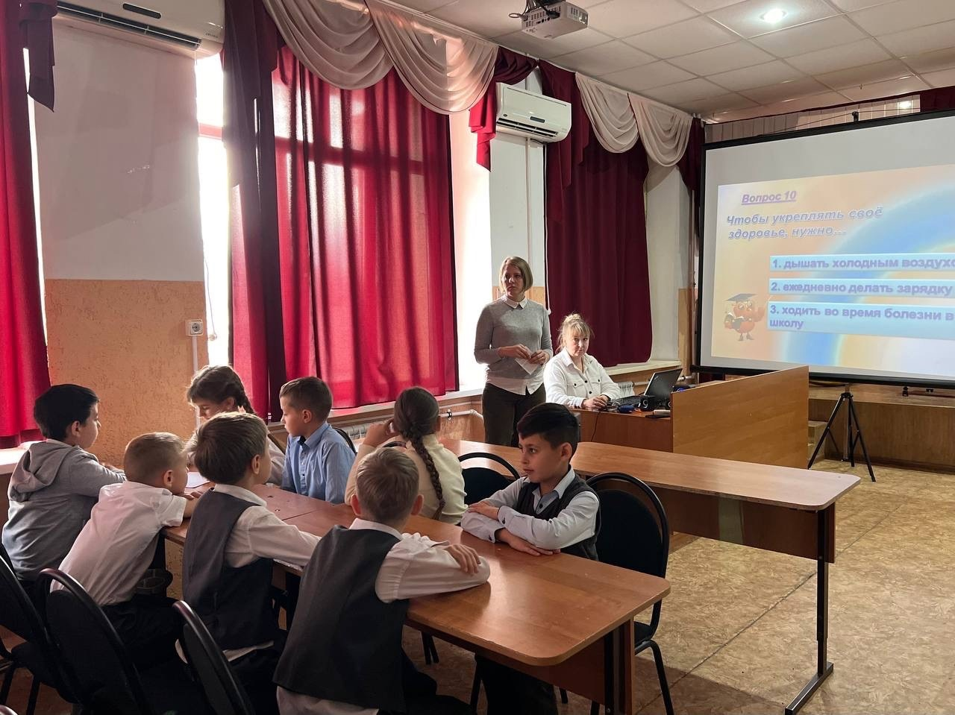
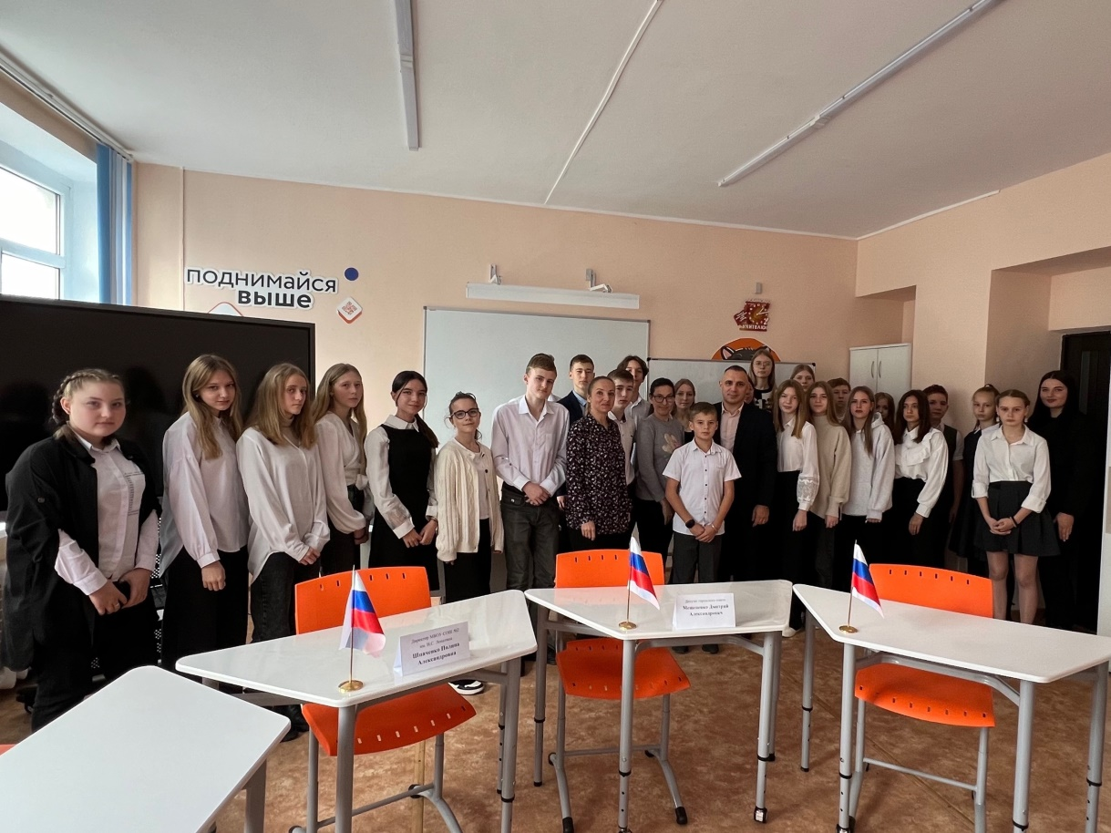
Гулькевичский район
Муниципальная программа
«Развитие образования»
Финансовое управление

Slide 28
Гулькевичский район
млн.рублей
Финансовое управление

Slide 29
Подпрограмма «Развитие дошкольного, общего и дополнительного образования детей»
в 2023 году – 1 402,0 млн. рублей
организацию предоставления общедоступного и бесплатного дошкольного, начального общего, основного общего, среднего (полного) общего образования по основным общеобразовательным программам на территории муниципального района (расходы на подготовку учреждений образования к осенне-зимнему периоду, установка приборов учета тепловой энергии) | 2,0 млн. рублей
предоставление мер соц. поддержки отдельным категориям работников учреждений дополнительного образования детей | 0,5 млн. рублей
проведение капитального и текущего ремонта учреждений образования, изготовление ПСД, приобретение оборудования, спортивного инвентаря, приобретение стройматериалов, посуды, мягкого инвентаря, ремонт и строительство теневых навесов | 42,8 млн. рублей
предоставление денежной компенсации на обеспечение бесплатным двухразовым питанием обучающихся с ограниченными возможностями здоровья, в том числе детей-инвалидов, осваивающие основные общеобразовательные программы | 0,1млн. рублей
проведение медицинских осмотров лиц, занимающихся физической культурой и спортом по углубленной программе медицинского обследования | 0,6 млн. рублей
организация и обеспечение бесплатным горячим питанием обучающихся с ограниченными возможностями здоровья в муниципальных общеобразовательных организациях | 22,6 млн. рублей
обеспечение функционирования модели персонифицированного финансирования дополнительного образования | 8,0 млн. рублей
обеспечение деятельности (оказание услуг) муниципальных учреждений образования | 264,1 млн. рублей

Slide 30
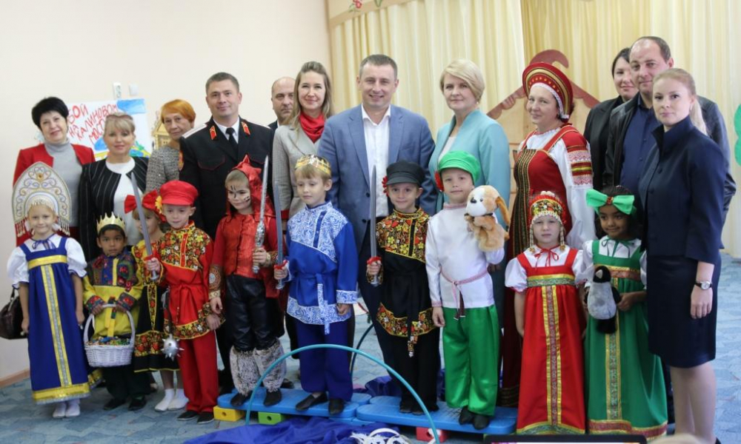
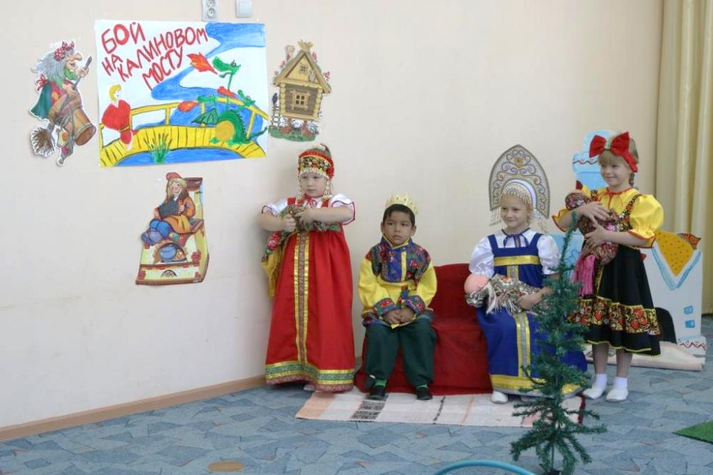
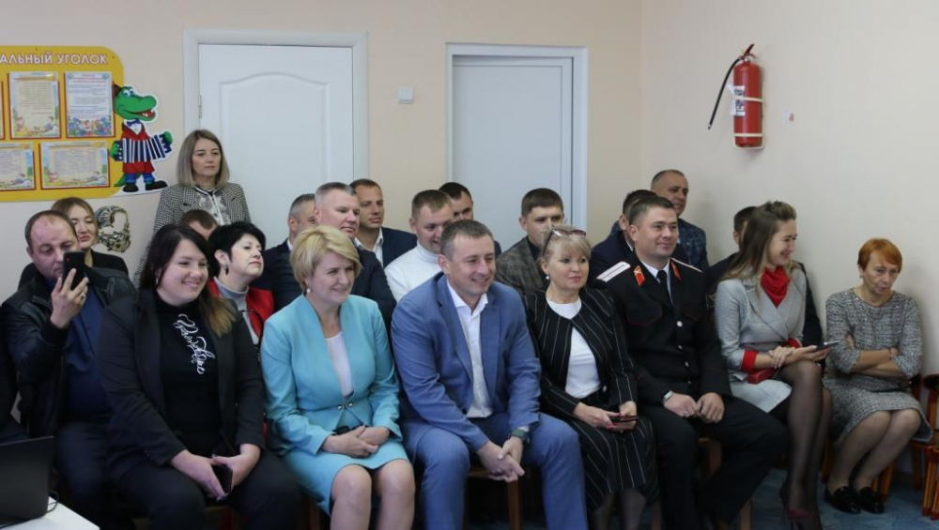
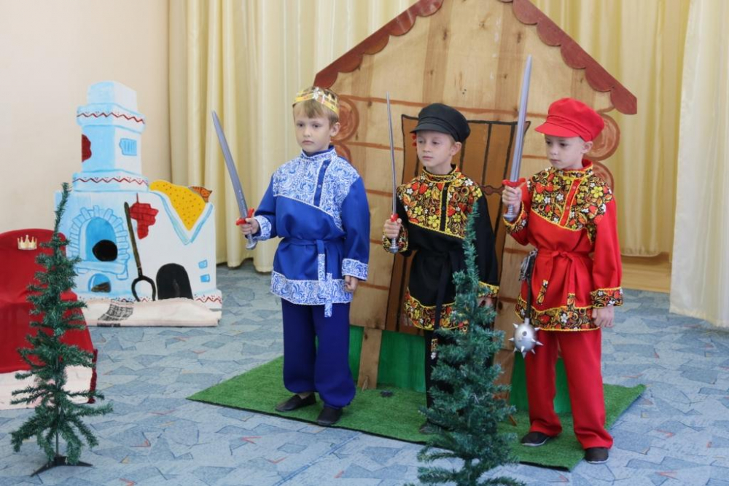
Гулькевичский район
Финансовое управление

Slide 31
ежемесячное денежное вознаграждение за классное руководство педагогическим работникам муниципальных образовательных организаций, реализующих образовательные программы начального общего, основного общего и среднего общего образования, в том числе адаптированные основные общеобразовательные программы | 39,0 млн. рублей
организация и обеспечение бесплатным горячим питанием обучающихся по образовательным программам начального общего образования в муниципальных образовательных организациях | 57,7 млн. рублей
выплата компенсации части родительской платы за присмотр и уход за детьми, посещающими образовательные организации, реализующие образовательную программу дошкольного образования | 8,1 млн. рублей
обеспечение льготным питанием обучающихся из многодетных семей в муниципальных общеобразовательных учреждениях | 0,5 млн. рублей
обеспечение осуществления отдельных государственных полномочий в области образования (гос.стандарт) | 833,6 млн. рублей
предоставление мер социальной поддержки в виде компенсации расходов на оплату жилых помещений, отопления и освещения педагогическим работникам муниципальных образовательных учреждений, расположенных на территории Краснодарского края, проживающим и работающим в сельской местности, рабочих поселках (поселках городского типа) на территории Краснодарского края | 9,2 млн. рублей
обеспечение пунктов проведения экзаменов для государственной итоговой аттестации по образовательным программам основного общего и среднего общего образования и выплату педагогическим работникам, участвующим в проведении государственной итоговой аттестации по обязательным программам основного общего и среднего общего образования, компенсацию за работу по подготовке и проведению указанной гос. итоговой аттестации | 2,7 млн. рублей
обеспечение деятельности (оказание услуг) муниципальных учреждений дополнительного образования детей | 61,3 млн. рублей

Slide 32
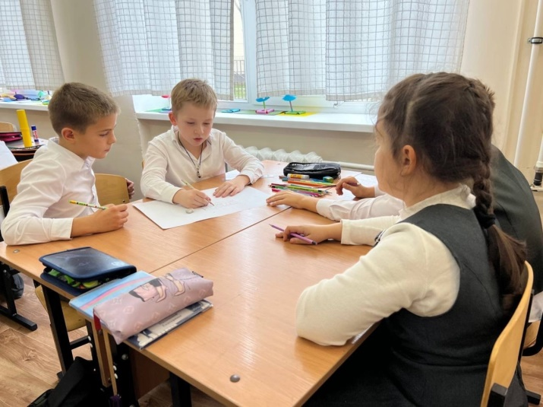
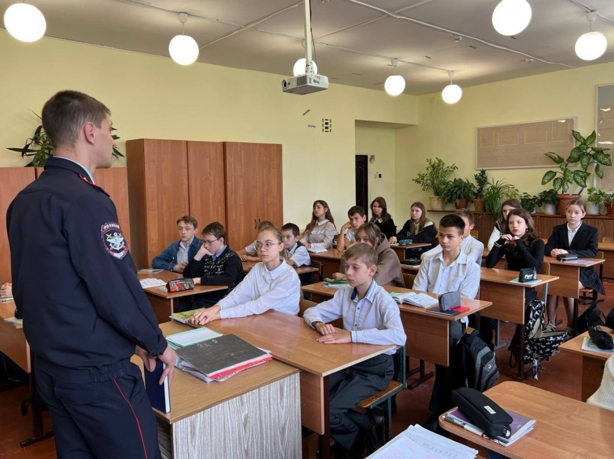
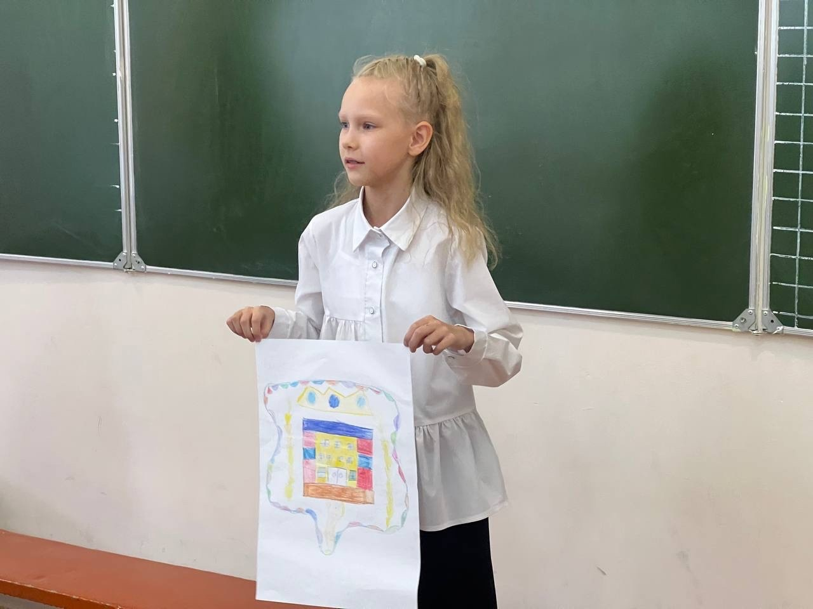
Гулькевичский район
Финансовое управление

Slide 33
обеспечение бесплатным двухразовым питанием детей-инвалидов (инвалидов), не являющихся обучающимися с ограниченными возможностями здоровья, получающих начальное общее, основное общее и среднее общее образование в муниципальных образовательных организациях | 0,8 млн. рублей
проведение капитального ремонта спортивных залов муниципальных общеобразовательных организаций, помещений при них, других помещений физкультурно-спортивного назначения, физкультурно-спортивных комплексов | 5,7 млн. рублей
мероприятия по обеспечению деятельности советников директора по воспитанию и взаимодействию с детскими общественными объединениями в общеобразовательных организациях в рамках регионального проекта «Патриотическое воспитание граждан Российской Федерации» | 4,3 млн. рублей
ежегодная премия главы муниципального образования Гулькевичский район в области образования | 0,9 млн. рублей
приобретение товаров (работ, услуг) в целях оснащения муниципальных общеобразовательных организаций, в том числе структурных подразделений указанных организаций, государственными символами Российской Федерации в рамках реализации мероприятий регионального проекта «Патриотическое воспитание граждан Российской Федерации» | 0,5 млн. рублей
расходы на обеспечение функций органов местного самоуправления | 7,9 млн. рублей
Обеспечение деятельности (оказание услуг) муниципальных учреждений | 29,1 млн. рублей

Slide 34
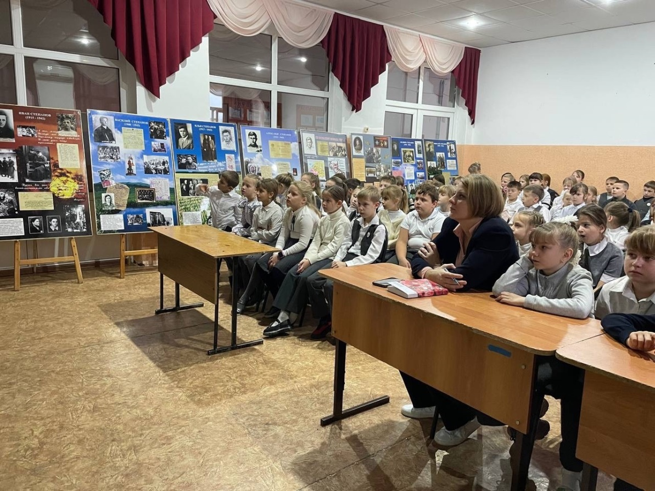
Гулькевичский район
Подпрограмма «Обеспечение реализации муниципальной программы и прочие мероприятия в области образования»
в 2023 году – 37,0 млн. рублей
расходы на обеспечение функций органов местного самоуправления | 7,9 млн. рублей
Финансовое управление
расходы на обеспечение деятельности (оказание услуг) муниципальных учреждений (централизованной бухгалтерии и методического центра) | 29,1 млн. рублей

Slide 35
Гулькевичский район
млн . рублей
Финансовое управление

Slide 36
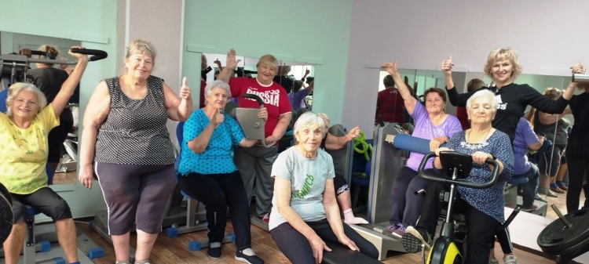
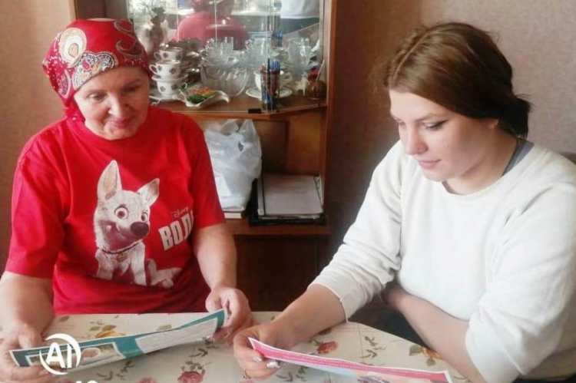
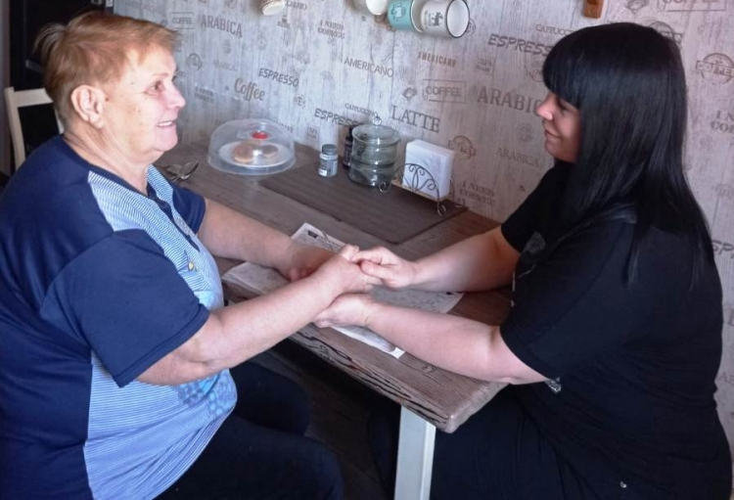
Гулькевичский район
Финансовое управление

Slide 37
Структура расходов на реализацию муниципальной программы «Социальная поддержка граждан» в 2023 году

Slide 38
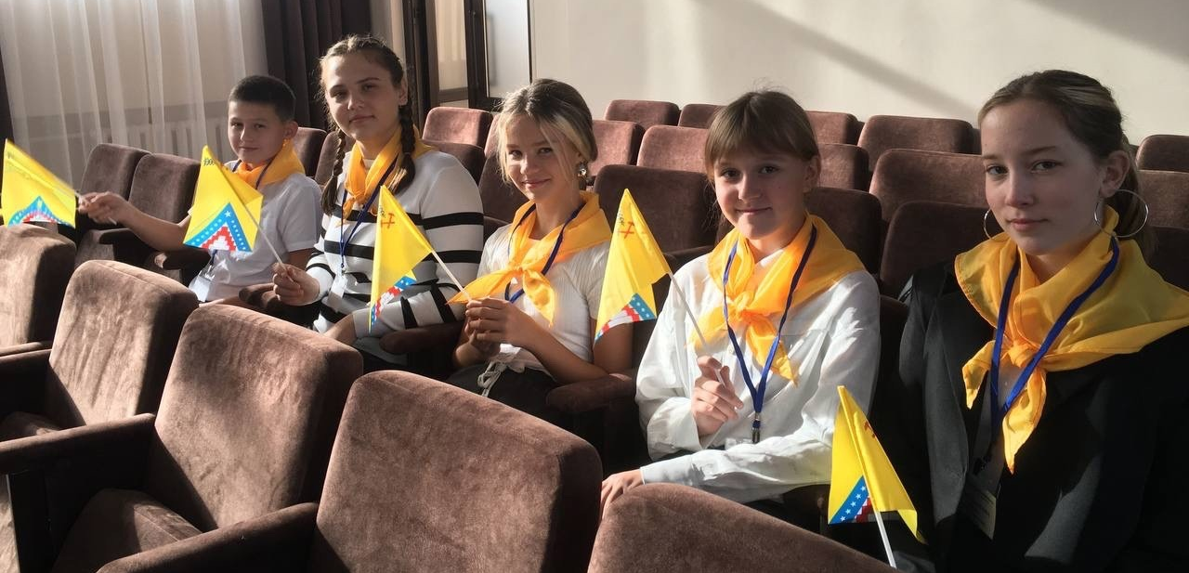
Гулькевичский район
Муниципальная программа
«Дети Гулькевичского района»
Финансовое управление

Slide 39
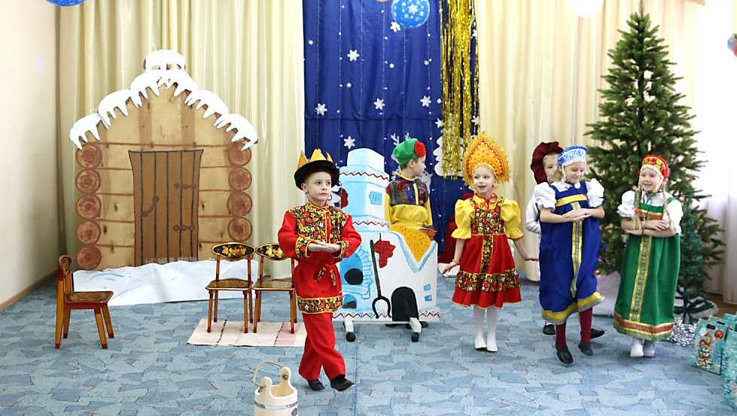
Гулькевичский район
Финансовое управление

Slide 40
Гулькевичский район
млн. рублей
Финансовое управление

Slide 41
Расходы на реализацию мероприятий муниципальной программы «Дети Гулькевичского района» в 2023 году
приобретение новогодних подарков для детей сирот, детей оставшихся без попечения родителей и детей из семей находящихся в трудной жизненной ситуации | 0,5 млн. рублей
обеспечение осуществления отдельных государственных полномочий по обеспечению жилыми помещениями детей-сирот и детей, оставшихся без попечения родителей, лиц из числа детей-сирот и детей, оставшихся без попечения родителей, в соответствии с Законом Краснодарского края от 03.06.2009 г. №1748-КЗ «Об обеспечении дополнительных гарантий прав на имущество и жилое помещения детей-сирот и детей, оставшихся без попечения родителей в Краснодарском крае» | 78,0 млн. рублей
осуществление отдельных государственных полномочий по предоставлению ежемесячных денежных выплат на содержание детей-сирот и детей, оставшихся без попечения родителей, находящихся под опекой (попечительством) или переданных на воспитание в приемные семьи | 60,9 млн. рублей
осуществление отдельных государственных полномочий по обеспечению выплаты ежемесячного вознаграждения, причитающегося приемным родителям за оказание услуг по воспитанию приемных детей | 52,0 млн. рублей
осуществление отдельных государственных полномочий по предоставлению ежемесячных денежных выплат на содержание детей-сирот и детей, оставшихся без попечения родителей, переданных на патронатное воспитание | 0,1 млн. рублей
осуществление отдельных государственных полномочий по организации и осуществлению деятельности по опеке и попечительству в отношении несовершеннолетних | 7,0 млн. рублей

Slide 42
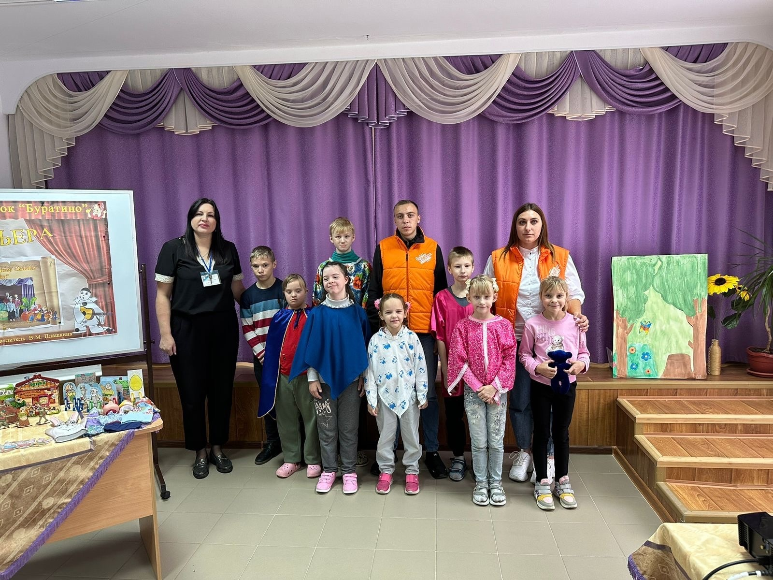
Гулькевичский район
Финансовое управление

Slide 43
открытие пришкольных лагерей, внедряющих дополнительные общеобразовательные, общеразвивающие программы в рамках организации отдыха обучающихся в каникулярное время с дневным пребыванием (приобретение продуктов питания) | 0,6 млн. рублей
организация и проведение муниципальных праздников: День защиты детей, выпускной бал в ДОУ, парад первоклассников, выпускной бал в средних общеобразовательных школах, год педагога и наставника, день учителя | 0,1 млн. рублей
осуществление отдельных государственных полномочий по оплате проезда детей-сирот и детей, оставшихся без попечения родителей, находящихся под опекой (попечительством), включая предварительную опеку (попечительство), переданных на воспитание в приемную семью или на патронатное воспитание, к месту лечения и обратно | 0,1 млн. рублей
организация и проведение социально значимых мероприятий, направленных на пропаганду здорового образа жизни и активного отдыха несовершеннолетних, в том числе: конкурсы «Кубанские каникулы», «Формула успеха», «Я выбираю ответственность», «Здравствуй мама» | 0,1 млн. рублей
осуществление отдельных государственных полномочий по обеспечению отдыха детей в каникулярное время в профильных лагерях, организованных муниципальными общеобразовательными организациями Краснодарского края | 1,7 млн. рублей

Slide 44
открытие пришкольных лагерей труда и отдыха для обучающихся в каникулярное время с дневным пребыванием (оплата за продукты питания и приготовление блюд) | 0,7 млн. рублей
приобретение ГСМ для подвоза детей в пришкольные лагеря и культурно-массовые и спортивные мероприятия | 0,1 млн. рублей
дополнительное использование собственных материальных ресурсов и финансовых средств муниципального образования Гулькевичский район для осуществления переданных государственных полномочий Краснодарского края по организации и обеспечению отдыха и оздоровления детей на 2023 год (оплата за приготовление блюд) | 0,3 млн. рублей
осуществление отдельных государственных полномочий по организации оздоровления и отдыха детей | 0,7 млн. рублей
осуществление отдельных государственных полномочий по обеспечению выплаты ежемесячного вознаграждения, причитающегося патронатным воспитателям за оказание услуг по осуществлению патронатного воспитания, социального патроната и постинтернатного сопровождения | 0,1 млн. рублей
осуществление отдельных государственных полномочий по выявлению обстоятельств, свидетельствующих о необходимости оказания детям-сиротам и детям, оставшимся без попечения родителей, лицам из числа детей-сирот и детей, оставшихся без попечения родителей, содействия в преодолении трудной жизненной ситуации, и осуществления контроля за использованием детьми-сиротами и детьми, оставшимися без попечения родителей, лицами из числа детей-сирот и детей, оставшихся без попечения родителей, предоставленных им жилых помещений | 1,0 млн. рублей

Slide 45
Гулькевичский район
Муниципальная программа
«Обеспечение безопасности населения»
Финансовое управление

Slide 46
Гулькевичский район
млн. рублей
Финансовое управление

Slide 47
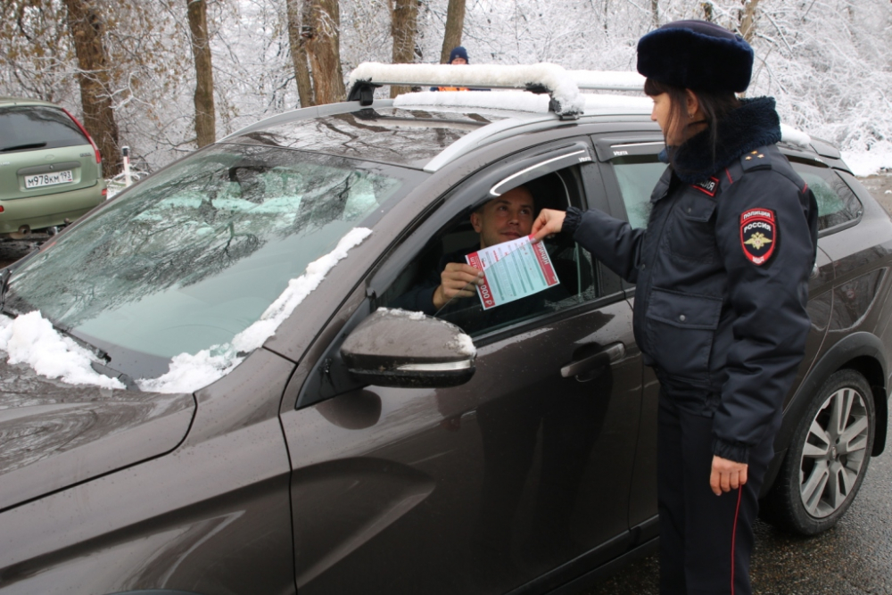
Гулькевичский район
Финансовое управление

Slide 48
Расходы на реализацию мероприятий муниципальной программы «Обеспечение безопасности населения»
в 2023 году
предупреждение и ликвидация чрезвычайных ситуаций, стихийных бедствий и их последствий | 4,1 млн. рублей
работы по оснащению автономными дымовыми пожарными извещателями жилых помещений, в которых проживают малоимущие многодетные семьи, семьи находящиеся в трудной жизненной ситуации, в социально опасном положении | 0,6 млн. рублей
обеспечение пожарной безопасности объектов культуры и образования | 3,0 млн. рублей
обеспечение деятельности (оказание услуг) муниципальных учреждений | 16,2 млн. рублей
мероприятия по предупреждению детского дорожно-транспортного травматизма на территории муниципального образования | 0,1 млн. рублей
обеспечение деятельности, связанной с проведением аварийно-спасательных и других неотложных работ при чрезвычайных ситуациях | 16,7 млн. рублей

Slide 49
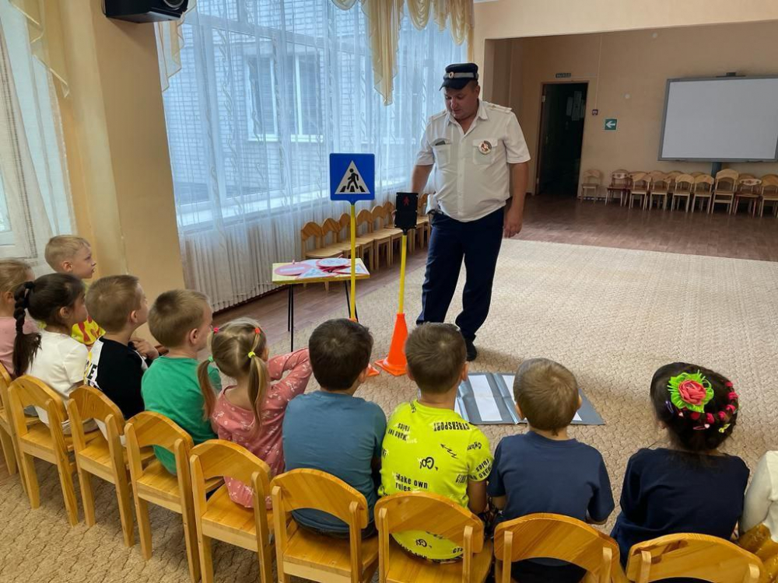
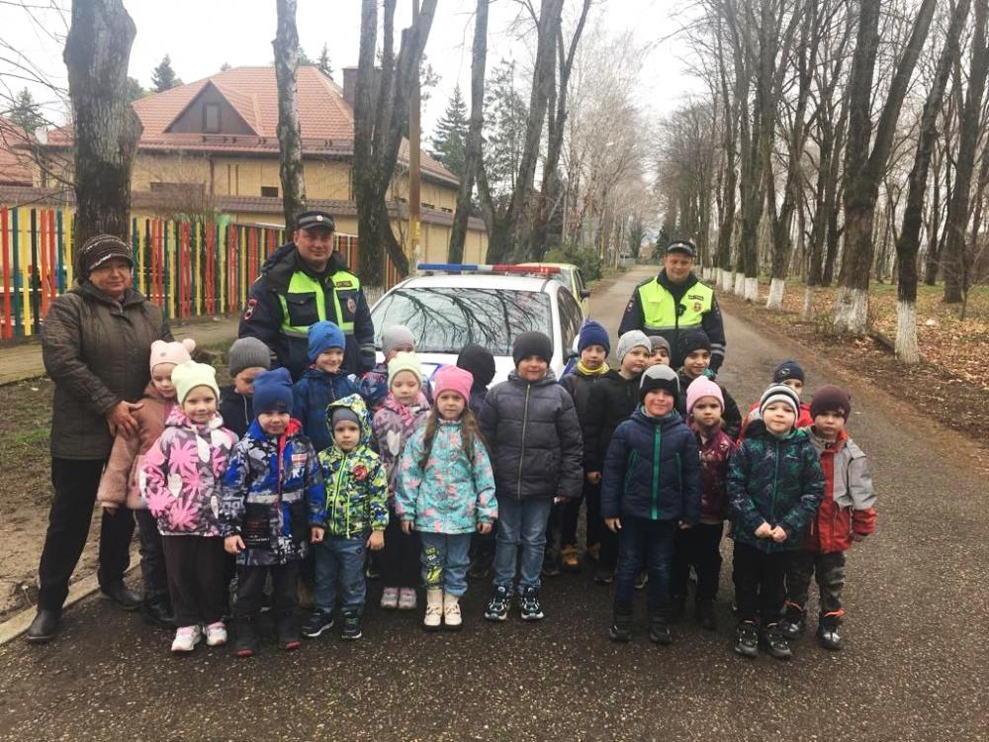
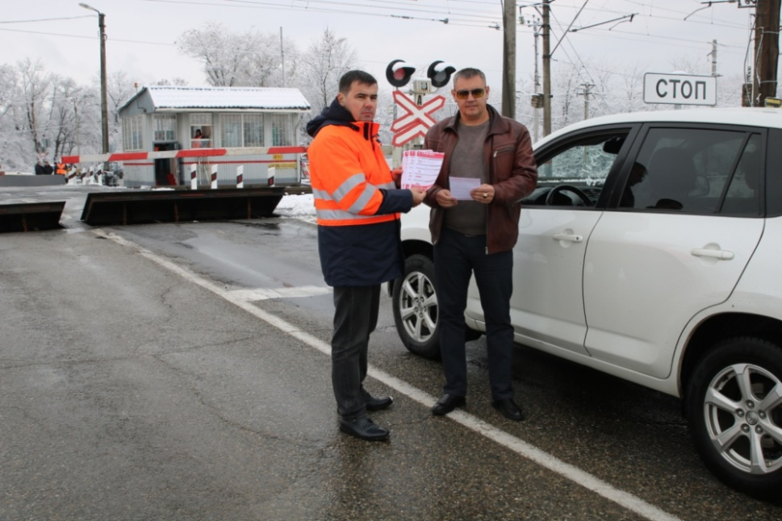
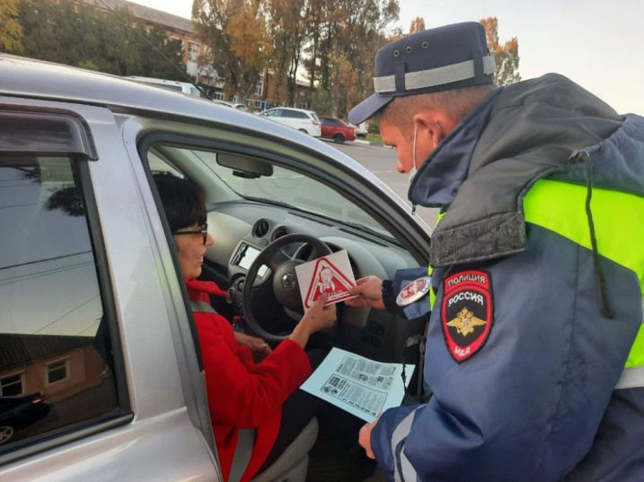
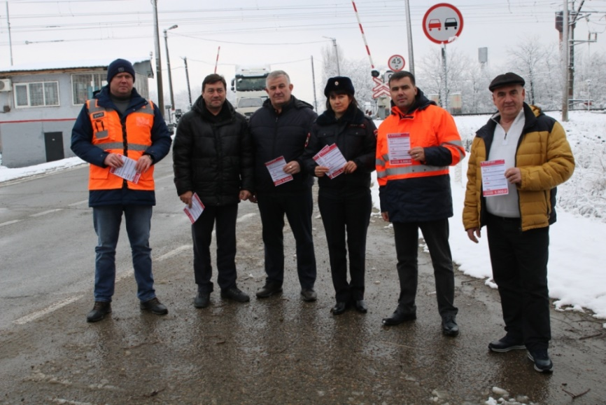
Гулькевичский район
Финансовое управление

Slide 50
Гулькевичский район
Муниципальная программа
«Развитие культуры»
Финансовое управление

Slide 51
Гулькевичский район
млн. рублей
Финансовое управление

Slide 52
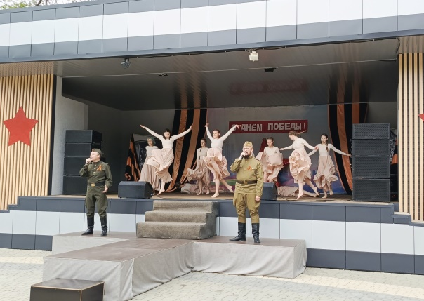
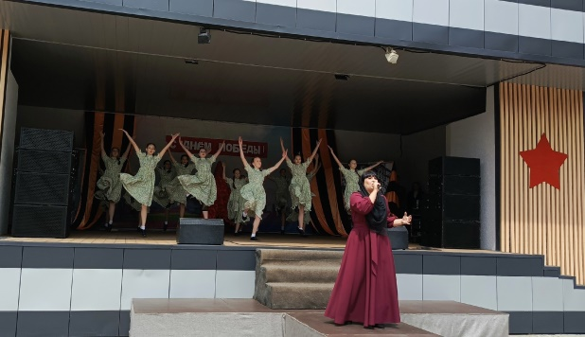
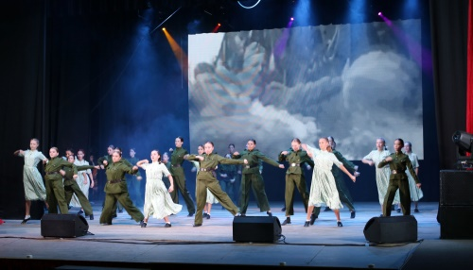
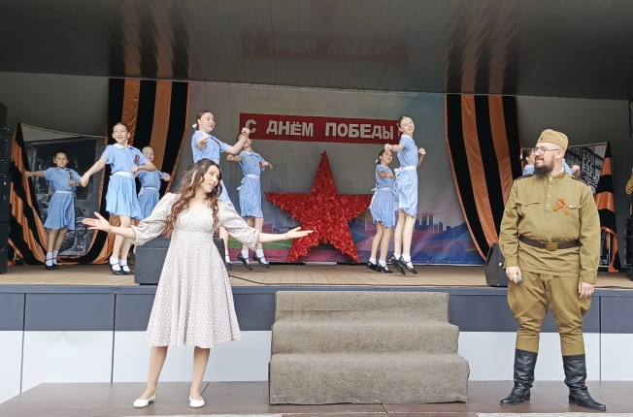
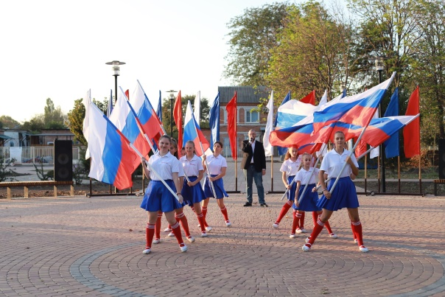
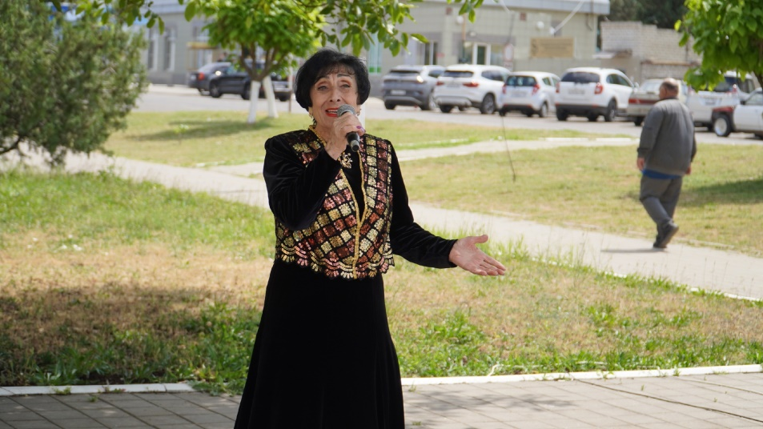
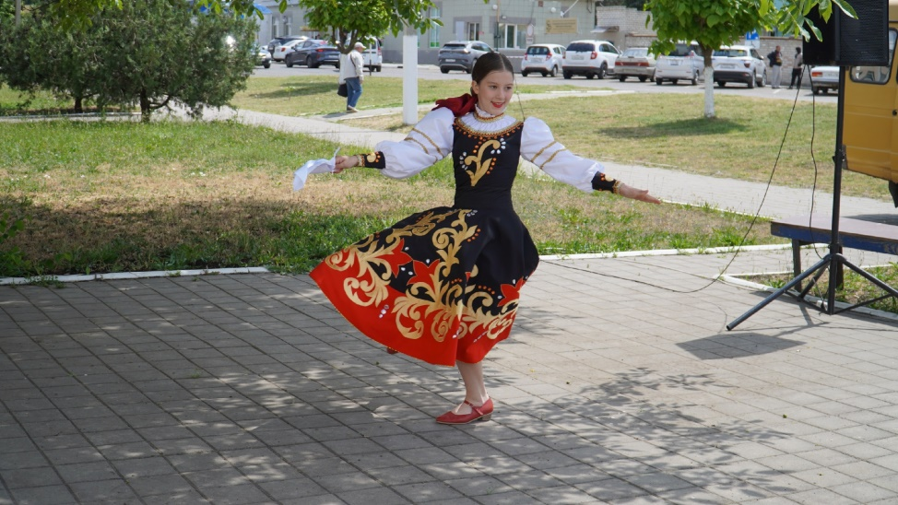
Гулькевичский район
Финансовое управление

Slide 53
Гулькевичский район
Расходы на реализацию муниципальной программы
«Развитие культуры» в 2022 году
комплектование библиотечных фондов | 0,8 млн. рублей
обеспечение нормативных, правовых, экономических, организационных, информационных условий реализации муниципальной программы | 2,1 млн. рублей
финансовое обеспечение деятельности по реализации дополнительного образования в сфере культуры и искусства | 68,9 млн. рублей
Финансовое управление
финансовое обеспечение деятельности по информационно-методическому обслуживанию учреждений культуры | 9,1 млн. рублей
финансовое обеспечение деятельности по информационно-библиотечному обслуживанию населения | 21,5 млн. рублей

Slide 54
Гулькевичский район
Финансовое управление

Slide 55
Гулькевичский район
финансовое обеспечение деятельности по организации и ведению бухгалтерского учета и отчетности | 9,5 млн. рублей
оказание мер социальной поддержки обучающимся учреждений дополнительного образования культуры и искусства, расположенных на территории муниципального образования Гулькевичский район | 0,2 млн. рублей
поддержка социально-значимых культурных инициатив, проектов | 1,6 млн. рублей
Финансовое управление
предоставление мер социальной поддержки в виде компенсации расходов на оплату жилых помещений, отопления и освещения педагогическим работникам муниципальных образовательных организаций, проживающим и работающим в сельских населенных пунктах, рабочих поселках (поселках городского типа) | 0,2 млн. рублей

Slide 56
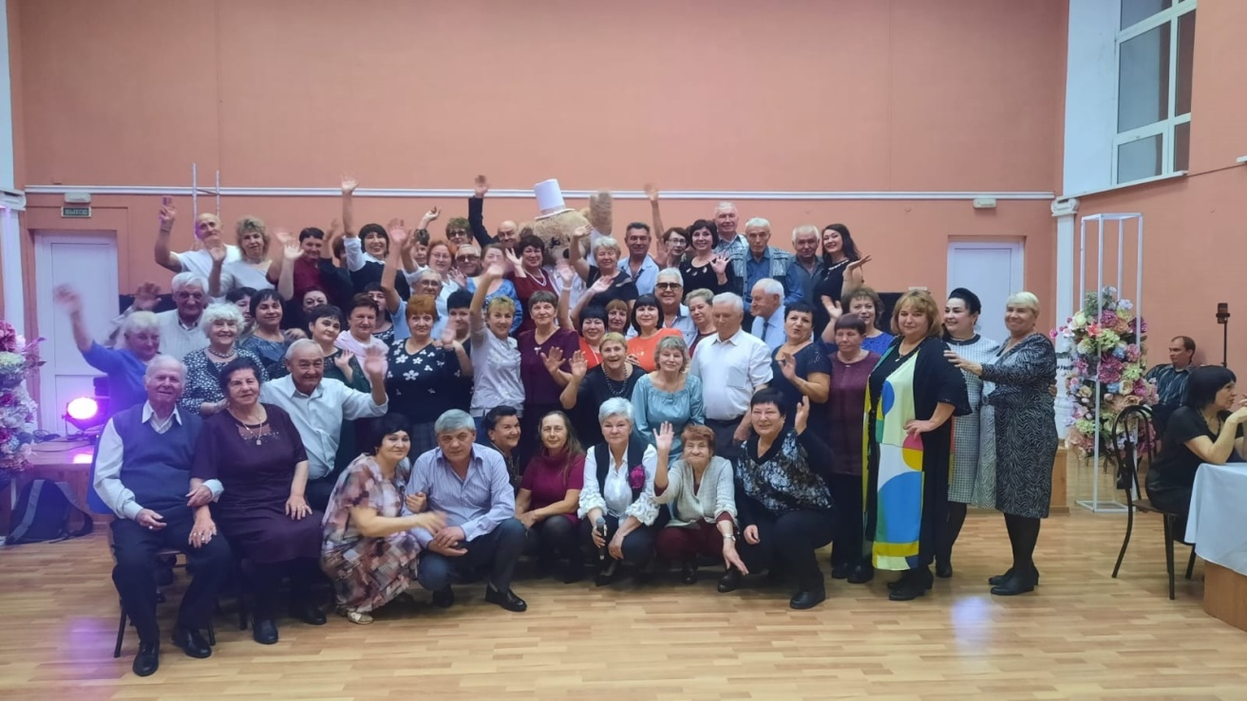
Гулькевичский район
Финансовое управление

Slide 57
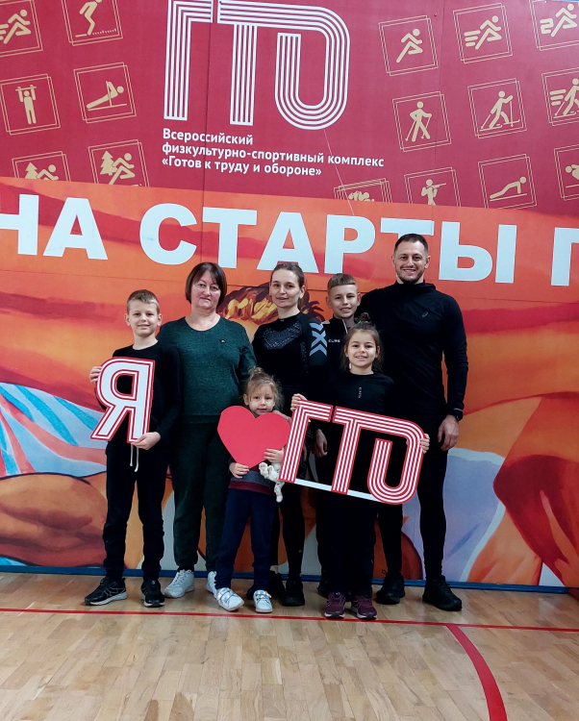
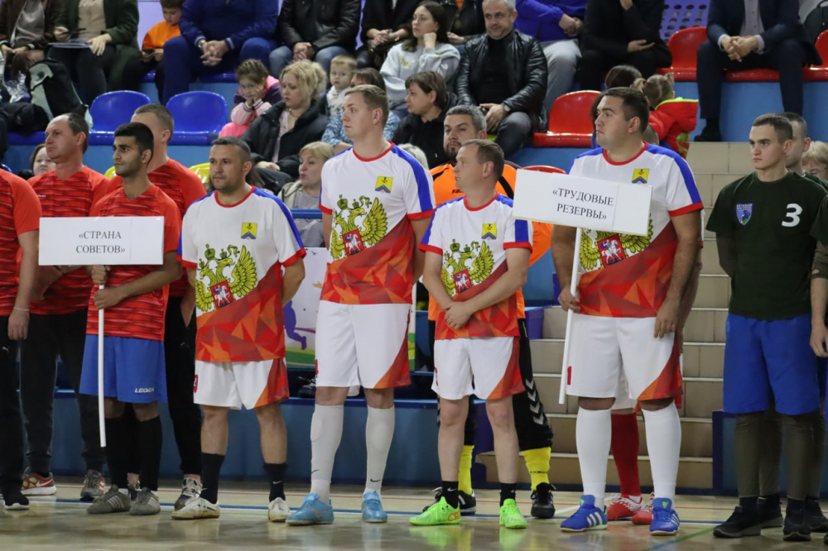
Гулькевичский район
Муниципальная программа
«Развитие физической культуры
и спорта»
Финансовое управление

Slide 58
Гулькевичский район
млн. рублей
Финансовое управление

Slide 59
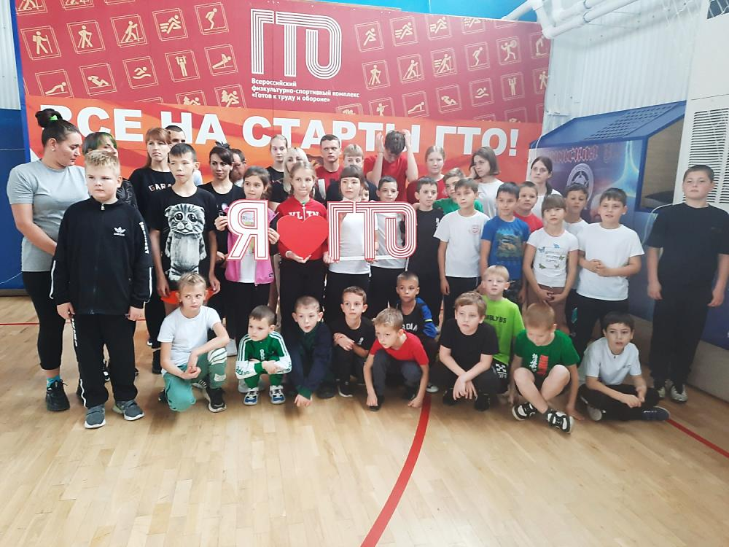
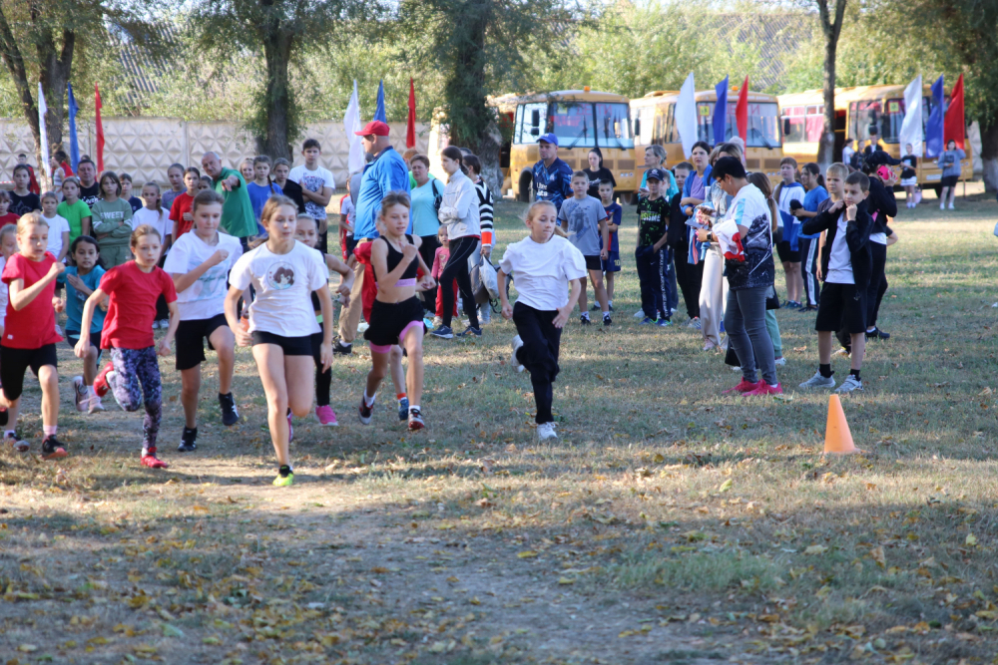
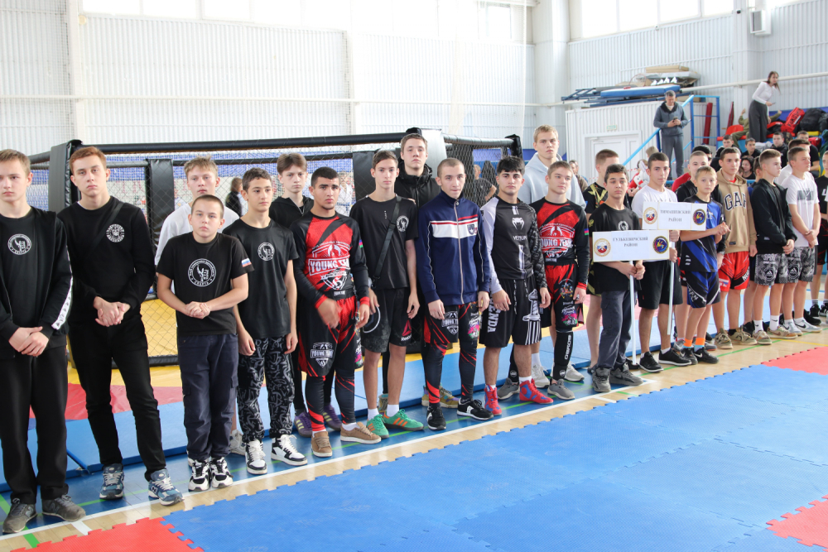
Гулькевичский район
Финансовое управление

Slide 60
Гулькевичский район
Расходы на реализацию муниципальной программы
«Развитие физической культуры и спорта» в 2023 году
расходы на обеспечение функций органов местного самоуправления | 3,1 млн. рублей
обеспечение деятельности муниципальных учреждений | 106,3 млн. рублей
организация и проведение официальных физкультурных и спортивных мероприятий муниципального уровня, включенных в календарный план официальных физкультурных и спортивных мероприятий муниципального образования Гулькевичский район, участие членов спортивных сборных команд муниципального образования Гулькевичский район в краевых, всероссийских и международных соревнованиях по культивируемым видам спорта | 8,3 млн. рублей
Финансовое управление
предоставление субсидии из краевого бюджета местным бюджетам муниципальных образований Краснодарского края на софинансирование расходных обязательств муниципальных образований Краснодарского края в целях обеспечения условий для развития физической культуры и массового спорта в части оплаты труда инструкторов по спорту | 1,3 млн. рублей

Slide 61
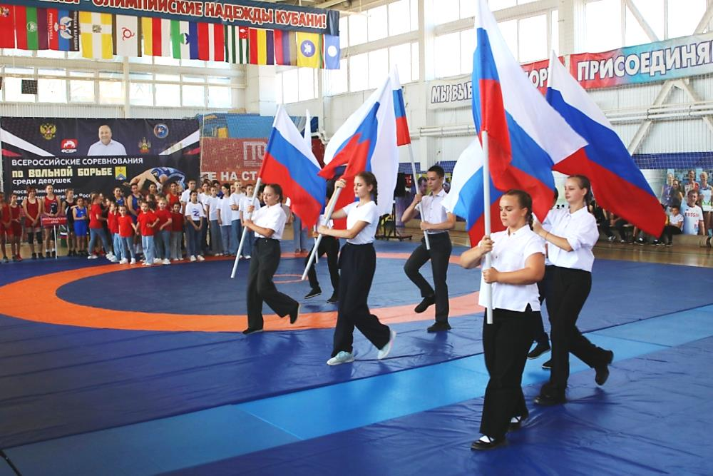
Гулькевичский район
Финансовое управление

Slide 62
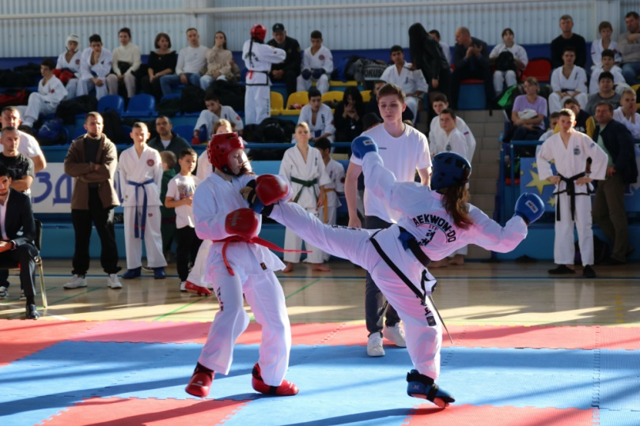
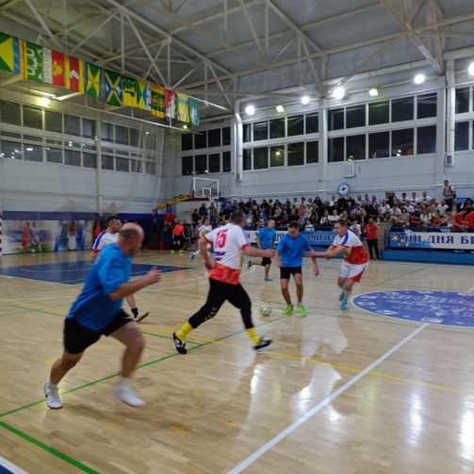
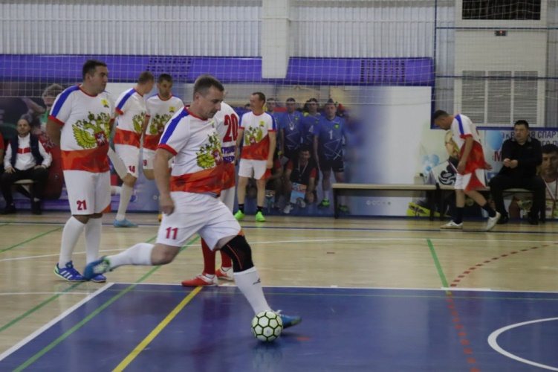
Гулькевичский район
предоставление субсидии из краевого бюджета местным бюджетам муниципальных образований Краснодарского края на софинансирование расходных обязательств муниципальных образований Краснодарского края в целях укрепления материально-технической базы муниципальных физкультурно-спортивных организаций в части приобретения автобусов и микроавтобусов для муниципальных физкультурно-спортивных организаций отрасли «Физическая культура и спорт» | 4,4 млн. рублей
осуществление отдельных государственных полномочий по предоставлению социальной поддержки отдельным категориям работников муниципальных физкультурно-спортивных организаций, осуществляющих подготовку спортивного резерва, и муниципальных организаций дополнительного образования детей Краснодарского края отраслей «Образование» и «Физическая культура и спорт» | 0,2 млн. рублей
Финансовое управление

Slide 63
Гулькевичский район
Финансовое управление

Slide 64
Гулькевичский район
млн. рублей
Финансовое управление

Slide 65
Гулькевичский район
Расходы на реализацию муниципальной программы
«Развитие жилищно-коммунального хозяйства в муниципальном образовании Гулькевичский район» в 2023 году
осуществление экологического просвещения, а также организация экологического воспитания и формирование экологической культуры в области обращения с твердыми коммунальными отходами | 0,2 млн. рублей
технический надзор по объекту: Капитальный ремонт очистных сооружений канализации муниципального предприятия «Водоканал» муниципального образования Гулькевичский район | 0,5 млн. рублей
приобретение материалов для формирования аварийного резерва материально-технических ресурсов для предупреждения ситуаций, которые могут привести к нарушению функционирования систем жизнеобеспечения населения и ликвидации их последствий на территории муниципального образования Гулькевичский район | 2,7 млн. рублей
Финансовое управление
приобретение контейнеров для сбора твердых коммунальных отходов | 0,6 млн. рублей
оплату услуг по технической эксплуатации электроустановок | 0,2 млн. рублей
обустройство мест (площадок) накопления твердых коммунальных отходов | 2,1 млн. рублей
капитальный ремонт котлоагрегата № 4 в котельной, расположенной по адресу: Краснодарский край, Гулькевичский район, с. Соколовское, ул. Советская, 1 А | 1,0 млн. рублей
оплату коммунальных услуг теплоснабжающей организации за поставку тепловой энергии помещений, находящихся в собственности муниципального образования | 0,1 млн. рублей
ремонт муниципального имущества | 0,6 млн. рублей

Slide 66
Гулькевичский район
оплату взносов в некоммерческую организацию «Фонд капитального ремонта многоквартирных домов, расположенных на территории Краснодарского края», согласно Закону Краснодарского края от 01 июля 2014 года №2735-КЗ «Об организации проведения капитального ремонта общего имущества собственников помещений, в многоквартирных домах», расположенных на территории Краснодарского края» | 0,8 млн. рублей
изготовление технических планов и постановка на кадастровый учет объектов водоснабжения и водоотведения муниципального образования Гулькевичский район | 0,2 млн. рублей
строительный контроль по объекту: «Капитальный ремонт артезианской скважины № 6137, расположенной по адресу: Краснодарский край, Гулькевичский район, пгт. Красносельский» | 0,1 млн. рублей
разработку проектной документации по ремонту объекта культурного наследия регионального значения-памятник В.И.Ленину, по адресу: Краснодарский край, с.Новоукраинское, ул.Красная 129, территория МБОУ СОШ №9 им. Н.С. Федоренко | 0,4 млн. рублей
строительство объекта: Водоснабжение перспективного объекта для ИЖС на земельном участке 7,46 га в х. Тельман Гулькевичского района Краснодрского края, технологическое присоединение объекта: «Электроснабжение перспективного объекта для ИЖС на земельном участке 7,46 га в х. Тельман Гулькевичского района Краснодарского края» | 4,3 млн. рублей
Финансовое управление
ремонт участков тепловой сети | 1,8 млн. рублей
предоставление субсидии юридическим лицам для финансового обеспечения (возмещения) затрат, связанных с приобретением материалов для выполнения работ по замене сетей холодного водоснабжения, водоотведения, теплоснабжения на территории Гулькевичского района из бюджета муниципального образования Гулькевичский район | 2,9 млн. рублей
капитальный ремонт очистных сооружений канализации муниципального предприятия «Водоканал» муниципального образования Гулькевичский район | 45,4 млн. рублей
капитальный ремонт артезианской скважины № 6137, расположенной по адресу: Краснодарский край, Гулькевичский район, пгт. Красносельский | 2,3 млн. рублей

Slide 67
Гулькевичский район
млн. рублей
Финансовое управление

Slide 68
Расходы на реализацию муниципальной программы
«Экономическое развитие и инновационная экономика в муниципальном образовании Гулькевичский район»
в 2023 году
Подпрограмма «Создание условий для развития субъектов малого и среднего предпринимательства» - 0,9 млн. рублей
Подпрограмма «Позиционирование инвестиционного потенциала МО Гулькевичский район» -
0,2 млн. рублей
На осуществление поддержки развития малого и среднего предпринимательства (возмещение (субсидирование) части затрат субъектов малого и среднего предпринимательства на ранней стадии их развития
На обеспечение участия МО Гулькевичский район в международных, национальных и иных конгрессно-выставочных мероприятиях

Slide 69
Гулькевичский район
Муниципальная программа
«Молодежь
Гулькевичского района»
Финансовое управление

Slide 70
Гулькевичский район
Муниципальная программа
«Молодежь Гулькевичского района» в 2023 году
млн. рублей
Финансовое управление

Slide 71
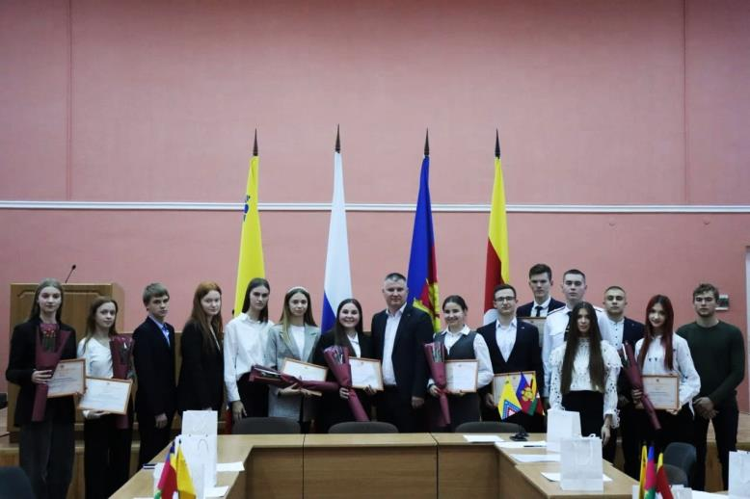
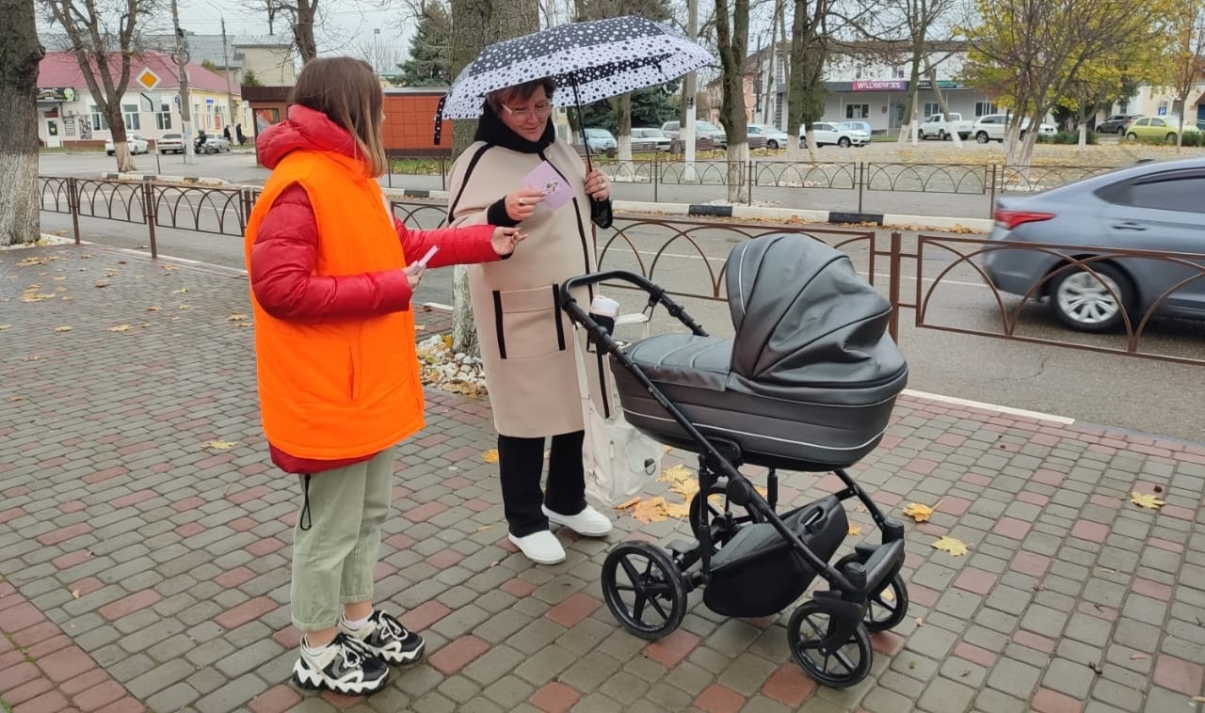
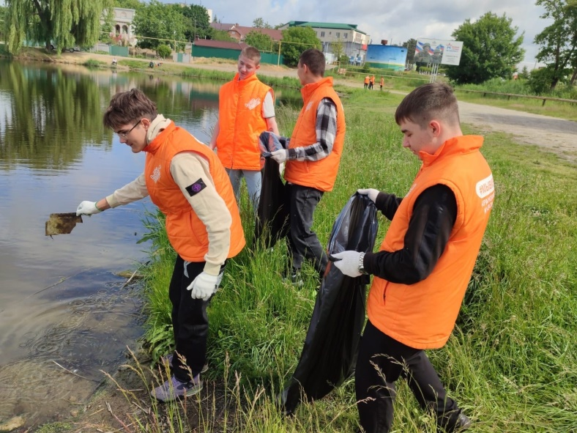
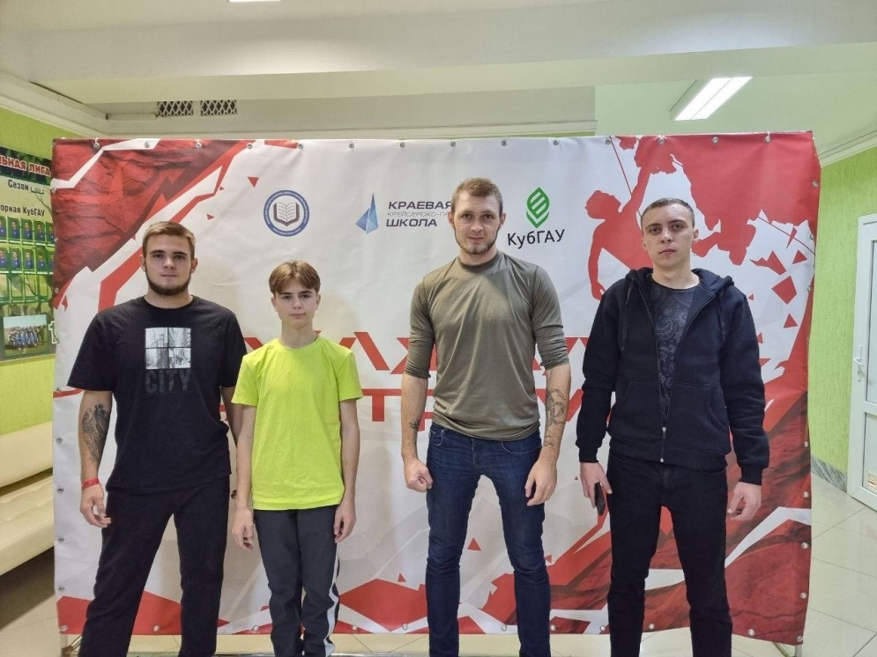
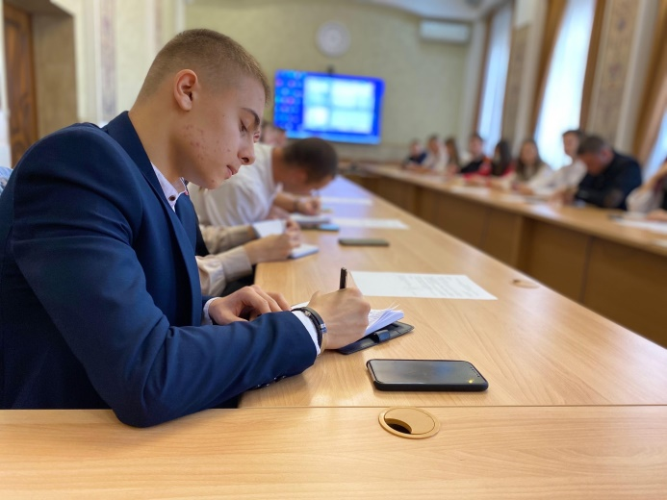
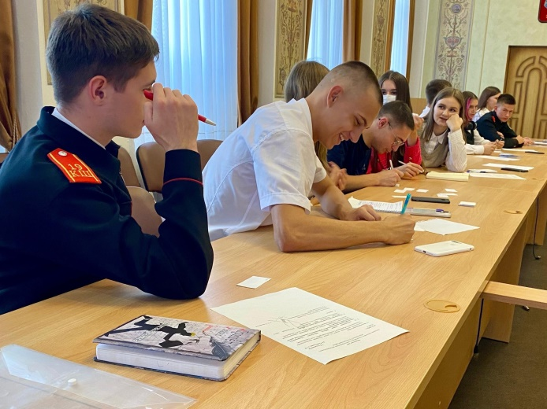
Гулькевичский район
Финансовое управление

Slide 72
Гулькевичский район
Расходы на реализацию муниципальной программы
«Молодежь Гулькевичского района» в 2023 году – 10,4 млн. рублей
расходы на обеспечение функций органов местного самоуправления – 2,4 млн. рублей;
обеспечение деятельности (оказание услуг) муниципальных учреждений «Комплексный молодежный центр» - 5,1 млн. рублей;
проведение мероприятий, конкурсов, фестивалей, акций, военно-спортивных конкурсов, направленных на гражданское и патриотическое воспитание молодежи – 1,0 млн. рублей;
мероприятия, направленные на формирование и развитие клубов по месту жительства обеспечение спортивным и игровым инвентарём, оснащение малыми архитектурными формами дворовых игровых и спортивных площадок по месту жительства – 0,6 млн. рублей;
проведение мероприятий, направленных на формирование здорового образа жизни молодежи; проведение фестивалей, походов, профильных смен, чемпионатов, конкурсов и др., а также участие во Всероссийских и краевых мероприятиях – 1,1 млн. рублей;
проведение мероприятий конкурсов фестивалей, акций; разработка и распространение листовок буклетов изготовление передвижной съемной растяжки; создание видео роликов, направленных на пропаганду здорового образа жизни, а также участие во Всероссийских и краевых мероприятиях – 0,1 млн. рублей;
проведение мероприятий, направленных на содействие экономической самостоятельности молодых граждан, социальное обслуживание молодежи, организацию трудового воспитания, профессионального самоопределения и занятости молодежи, вовлечение молодежи в предпринимательскую и инновационную деятельность – 0,1 млн. рублей.
Финансовое управление

Slide 73
Гулькевичский район
Финансовое управление

Slide 74
Гулькевичский район
Муниципальная программа
«Казачество Гулькевичского района»
Финансовое управление

Slide 75
Гулькевичский район
млн. рублей
Финансовое управление

Slide 76
Гулькевичский район
Финансовое управление

Slide 77
Гулькевичский район
Расходы на реализацию муниципальной программы
«Казачество Гулькевичского района» в 2023 году
мероприятия по обеспечению деятельности Гулькевичского районного казачьего общества – 35,0 тыс. рублей;
участие казаков Гулькевичского районного казачьего общества в торжественных мероприятиях Кубанского казачьего войска, посвященных памятным датам и участие в учебно-полевых сборах – 43,1 тыс.рублей;
организация и проведение ежегодных экскурсий для учащихся классов казачьей направленности по памятным местам и музеям Краснодарского края – 20,0 тыс.рублей;
организация и проведение мероприятий, посвященных празднованию «День призывника»- 100,0 тыс.рублей;
поощрение казаков-дружинников Гулькевичского районного казачьего общества, участвующих в охране общественного порядка на территории муниципального образования Гулькевичский район – 301,1 тыс. рублей.
Финансовое управление

Slide 78
Гулькевичский район
млн. рублей
Финансовое управление

Slide 79
Гулькевичский район
Муниципальная программа
«Ремонт и содержание автомобильных дорог местного значения на территории МО Гулькевичский район »
Финансовое управление

Slide 80
Гулькевичский район
млн. рублей
Финансовое управление

Slide 81
Гулькевичский район
Структура расходов на реализацию муниципальной программы «Ремонт и содержание автомобильных дорог местного значения на территории муниципального образования Гулькевичский район» в 2023 году
Финансовое управление

Slide 82
Гулькевичский район
Муниципальная программа
«Развитие общественной инфраструктуры муниципального значения»
Финансовое управление

Slide 83
Гулькевичский район
Финансовое управление

Slide 84
Гулькевичский район
млн. рублей
Финансовое управление

Slide 85
Гулькевичский район
Структура расходов на реализацию муниципальной программы «Развитие общественной инфраструктуры муниципального значения» в 2023 году
выполнение предпроектных работ, получение технических условий ПАО « Ростелеком» по объекту: Строительство малобюджетного зала спортивного крытого универсального шаговой доступности по адресу: Краснодарский край, Гулькевичский район, пгт. Гирей, ул. Парковая | 0,2 млн. рублей
благоустройство территории, в том числе малые архитектурные формы, за исключением некапитальных нестационарных строений и сооружений, рекламных конструкций, применяемых как составные части благоустройства территории, на участке придомовой территории, расположенном между многоквартирными домами №10 и №4 в мкр-не. Западный г. Гулькевичи | 2,0 млн. рублей
Финансовое управление
капитальный ремонт кровли основного здания МБОУ СОШ № 10 им. М.И. Белоусова по адресу: 352162, Краснодарский край, Гулькевичский район, пос. Гирей, ул. Парковая | 10,7 млн. рублей
капитальный ремонт спортивного зала МАОУ СОШ № 3 им. А.В. Кривцова, по адресу: 352191, Краснодарский край, Гулькевичский район, г. Гулькевичи, ул. Советская, 20 ( I этап. Усиление фундамента спортивного зала.Устройство крыльца и пандуса. Отмостка. II этап. Капитальный ремонт кровли, усиление стен спортивного зала, общестроительные работы) | 1,1 млн. рублей
капитальный ремонт учебных кабинетов и коридоров в МБОУ СОШ №10 им. М.И.Белоусова пос. Гирей | 12,8 млн. рублей

Slide 86
Гулькевичский район
выполнение проектной, рабочей документации и инженерных изысканий, оказания услуг контроля за строительством реконструкции сетей газоснабжения по объекту: «Реконструкция МБОУ СОШ № 6 им. В.И. Ермолаева по ул. Шукшина, 24, х. Тельман муниципального образования Гулькевичский район (I этап. Строительство универсального спортивного комплекса (зала) на территории МБОУ СОШ № 6)» и проведение государственной экспертизы результатов инженерных изысканий, проектной документации, включая проведение проверки достоверности сметной стоимости» | 0,1 млн. рублей
выполнение предпроектных работ, получение технических условий ПАО «Ростелеком» по объекту: «Строительство блока начальных классов вместимостью 300 мест на территории МБОУ СОШ № 22 имени Героя Советского Союза Г.Г. Шумейко пос. Кубань муниципального образования Гулькевичский район» | 0,3 млн. рублей
Финансовое управление
техническое присоединение к электрическим сетям объекта: ЭПУ земельного участка с кадастровым номером 23:06:1902100:1684 для строительства школы начальных классов на 400 мест в г. Гулькевичи, Западный микрорайон | 3,5 млн. рублей
выполнение проектной, рабочей документации, получение технических условий сетей связи, прохождение гос. экспертизы, по объекту: Здание зала спортивного крытого специализированного «Центр Единоборств» по адресу: Краснодарский край, Гулькевичский район, г. Гулькевичи, ул. Симонова 137 А (корректировка), получение технических условий сетей связи | 3,3 млн. рублей
выполнение проектной документации по наружному электроснабжению и строительство энергопринимающего устройства (далее-ЭПУ) земельного участка с кадастровым номером 23:06:1902100:1684 для строительства школы начальных классов на 400 мест в г. Гулькевичи, Западный микрорайон | 2,1 млн. рублей

Slide 87
Гулькевичский район
благоустройство территории «Умная» спортивная площадка по адресу: ул. Российская г. Гулькевичи. этап III | 17,0 млн. рублей
капитальный ремонт кровли основного здания МБОУ СОШ № 22 им. Героя Советского Союза Г.Г. Шумейко по адресу: 352166, Краснодарский край, Гулькевичский район, поселок Кубань, ул. Школьная | 4,2 млн. рублей
капитальный ремонт пищеблока МБДОУ № 13 по адресу: г. Гулькевичи, ул. Короткова, 291 | 0,3 млн. рублей
капитальный ремонт электроснабжения и электроосвещения здания в МБДОУ № 13 по адресу: г. Гулькевичи, ул. Короткова | 1,8 млн. рублей
Финансовое управление
ремонт крылец и навесов здания МБДОУ д/с №31 расположенного по адресу: х. Тельман, ул. Маяковского | 1,6 млн. рублей
замена деревянных окон на пластиковые окна в здании МБДОУ д/с № 35 с. Отрадо-Ольгинского МО Гулькевичский район | 1,9 млн. рублей
ремонт центрального входа, 2х крылец, входной группы и устройство пандуса в здании МБОУ СОШ №20 им. Героя Советского Союза А.А. Лазуненко по адресу: Лазуненко ул.15, с.Новомихайловское, Гулькевичский район | 1,2 млн. рублей
капитальный ремонт школьных туалетов МБОУ СОШ № 22 им. Героя Советского Союза Г.Г. Шумейко по адресу: Краснодарский край, Гулькевичский район, пос. Кубань, ул. Школьная | 1,3 млн. рублей

Slide 88
Гулькевичский район
капитальный ремонт цоколя и отмостки здания МБОУ СОШ № 24 им. И,А, Максименко,по адресу: Краснодарский край, Гулькевичский район, х. Чаплыгин, ул. Ленина | 1,7 млн. рублей
тех. присоединение к электрическим сетям объекта: ЭПУ земельного участка с кадастровым номером: 23:06:0102006:1 для строительства блока начальных классов на 300 мест по адресу: п. Кубань, ул. Школьная | 5,4 млн. рублей
выполнение предпроектных работ, получение технических условий сетей связи ПАО «Ростелеком» по объекту: «Строительство спортивного городка с благоустройством прилегающей территории в г. Гулькевичи на участке с кадастровым номером: 23:06:1902304:738 (I этап-строительство легкоатлетического манежа, II этап-строительство манежа для пляжного волейбола)» | 0,4 млн. рублей
благоустройство внутреннего двора территории детского сада № 52 расположенного по адресу: г.Гулькевичи, Западный мкр-н | 1,7 млн. рублей
Финансовое управление
ремонт тротуарного покрытия на территории МБДОУ № 42, расположенного по адресу с. Гулькевичский район. с. Николенское, ул. Октыбрьская | 1,7 млн. рублей
вынос сетей теплотрассы с земельного участка с кадастровым номером 23:06:1902100:1684, расположенный по адресу: Краснодарский край, Гулькевичский район, г. Гулькевичи, Западный микрорайон, 18, вид разрешенного использования- образование и просвещение для строительства школы начальных классов на 400 мест | 22,8 млн. рублей
реконструкцию МБОУ СОШ № 6 им. В.И. Ермолаева по ул. Шукшина, 24 в х. Тельман муниципального образования Гулькевичский район ( I этап. Строительство универсального спортивного комплекса (зала) на территории МБОУ СОШ № 6). Пересчет | 82,9 млн. рублей

Slide 89
Гулькевичский район
Муниципальная программа
«Газификация МО Гулькевичский район»
Финансовое управление

Slide 90
Гулькевичский район
млн. рублей
Финансовое управление

Slide 91
Гулькевичский район
Структура расходов на реализацию муниципальной программы «Газификация муниципального образования Гулькевичский район» в 2023 году
выполнение проектно-сметной документации, инженерных изысканий, предварительной разбивки трассы, выполнение технического плана по объекту «Межпоселковый газопровод высокого давления к пос. Лесодача Гулькевичского района» | 1,2 млн. рублей
субсидии бюджетам поселений муниципального образования Гулькевичского района на выполнение схем газоснабжения | 0,2 млн. рублей
строительный, авторский надзор по строительству межпоселкового газопровода высокого давления к х. Вербовый, х. Лебедев, х. Орлов Гулькевичского района | 0,2 млн. рублей
Финансовое управление
выполнение проектной документации, археологических, инженерных изысканий, предварительной разбивки трассы, выполнение технического плана по объекту «Межпоселковый газопровод высокого давления , устройство ШРП к хутору Черединовский Гулькевичского района» | 0,1 млн. рублей
строительный, авторский надзор по объекту: «Строительство распределительного газопровода высокого давления по улице Приозерной от межпоселкового газопровода высокого давления до проектируемого ПРГ; установка ПРГ; строительство распределительного газопровода низкого давления по улице Приозерная от проектируемой ПРГ до жилого дома № 1; далее по улице Рабочая от улицы Приозерная до жилого дома № 14 в п. Венцы Гулькевичского района» | 0,1 млн. рублей
организацию газоснабжения населения (поселений) (строительство подводящих газопроводов, распределительных газопроводов) | 9,8 млн. рублей

Slide 92
Гулькевичский район
млн. рублей
Финансовое управление

Slide 93
Структура расходов на реализацию муниципальной программы
«Информационное общество муниципального образования
Гулькевичский район» в 2023 году

Slide 94
Гулькевичский район
Муниципальная программа
«Развитие гражданского общества»
Финансовое управление

Slide 95
Гулькевичский район
млн. рублей
Финансовое управление

Slide 96
Гулькевичский район
Финансовое управление

Slide 97
Расходы на реализацию муниципальной программы
«Развитие гражданского общества в муниципальном образовании
Гулькевичский район» в 2023 году
издание баннеров, подготовка, издание и распространение среди населения материалов (брошюр, буклетов, листовок) анти экстремистской направленности | 10,0 тыс. рублей
подготовка и проведение фольклорных праздников национальных культур, соревнований, конкурсов, фестивалей, с целью формирования у граждан уважительного отношения к традициям и обычаям различных народов и национальностей | 30,0 тыс. рублей
обеспечение деятельности муниципального архива | 3 004,0 тыс. рублей
участие педагогов и школьников в научно-практических семинарах, конференциях и творческих конкурсах, направленных на формирование гуманистического мировоззрения и воспитания активной гражданской позиции | 20,0 тыс. рублей
организация и проведение фестивалей культуры разных народов в общеобразовательных учреждениях с многонациональным составом | 20,0 тыс. рублей
обеспечение деятельности муниципального казенного учреждения «Гулькевичский районный общественный центр МО Гулькевичский район | 4044,0тыс. рублей

Slide 98
Гулькевичский район
Муниципальная программа
«Доступная среда»
Финансовое управление

Slide 99
Гулькевичский район
млн.рублей
Финансовое управление
расходы на обеспечение беспрепятственного доступа для маломобильных групп населения к объектам учреждений социальной сферы (муниципальное бюджетное общеобразовательное учреждение средняя общеобразовательная школа №8, ремонт входной группы )

Slide 100
Гулькевичский район
млн. рублей
Финансовое управление

Slide 101
Гулькевичский район
млн. рублей
Финансовое управление

Slide 102
Гулькевичский район
Структура расходов на реализацию муниципальной программы «Профилактика терроризма в МО Гулькевичский район» в 2023 году
Финансовое управление

Slide 103
Гулькевичский район
млн. рублей
Финансовое управление

Slide 104
Гулькевичский район
млн. рублей
Финансовое управление

Slide 105
Гулькевичский район
млн. рублей
Финансовое управление

Slide 106
Гулькевичский район
млн. рублей
Финансовое управление

Slide 107
Гулькевичский район
Финансовое управление

Slide 108
Гулькевичский район
Финансовое управление

Slide 109
Гулькевичский район
млн. рублей
Финансовое управление

Slide 110
Гулькевичский район
Структура расходов бюджета на реализацию направлений в области национальной экономики в 2023 году
Финансовое управление

Slide 111
Доходы – Расходы = Дефицит (Профицит)
ДЕФИЦИТ
(расходы больше доходов)
ПРОФИЦИТ
(доходы больше расходов)
Возможные причины:
замедление (спад) экономического развития (отставание роста бюджетных доходов по сравнению с растущими государственными расходами чрезвычайные обстоятельства);
политические и природные катаклизмы (государственных резервов недостаточно, чтобы бороться с их последствиями);
необходимость финансирования крупных инвестиций в развитие (модернизации) экономики
Возможные причины:
экономический рост, активизация хозяйственной деятельности субъектов экономики;
более экономное расходование бюджетных средств при 100%-ном финансировании всех предусмотренных бюджетом расходов;
недостаточное использование средств на запланированные расходы (неравномерное освоение бюджетных инвестиций)
Возможные меры:
принимается решение
об источниках покрытия дефицита (например, использовать имеющиеся накопления, остатки, взять в долг)
Возможные меры:
принимается решение,
как использовать имеющиеся средства (например, накапливать резервы, остатки, погашать долг)

Slide 112
Источники внутреннего финансирования дефицита бюджета МО Гулькевичский район в 2023 году
Гулькевичский район
Профицит бюджета – 20,4 млн. руб.
Источники финансирования дефицита бюджета – (- 20,4) млн. руб.
Привлечение кредитов – 0,0 млн. руб.
Погашение кредитов – 0,0 млн. руб.
Предоставление бюджетных кредитов поселениям – (- 5,1) млн. руб.
Погашение бюджетных кредитов поселениями – 3,4 млн. руб.
Изменение остатков средств – (-18,6) млн. руб.
Финансовое управление

Slide 113
Динамика изменения объемов муниципального долга консолидированного бюджета МО Гулькевичский район
Гулькевичский район
млн. рублей
Финансовое управление

Slide 114
БЛАГОДАРИМ
ЗА ВНИМАНИЕ!

